Slide 1
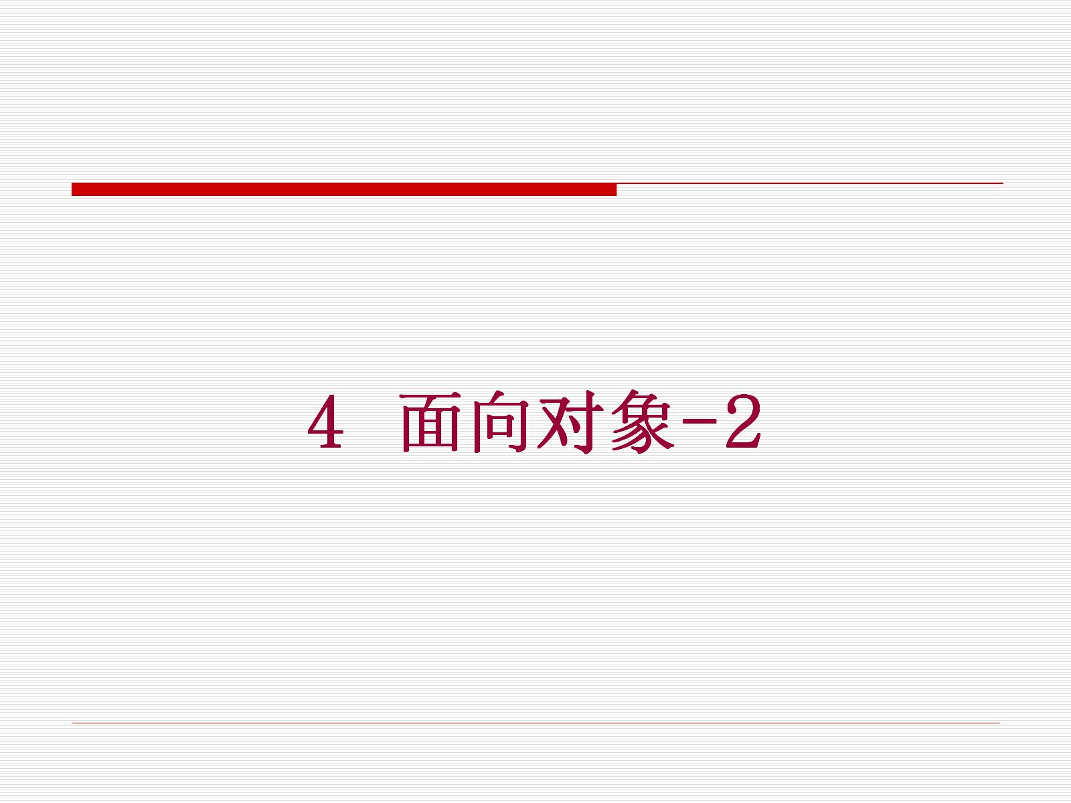
4 面向对象-2

Slide 2
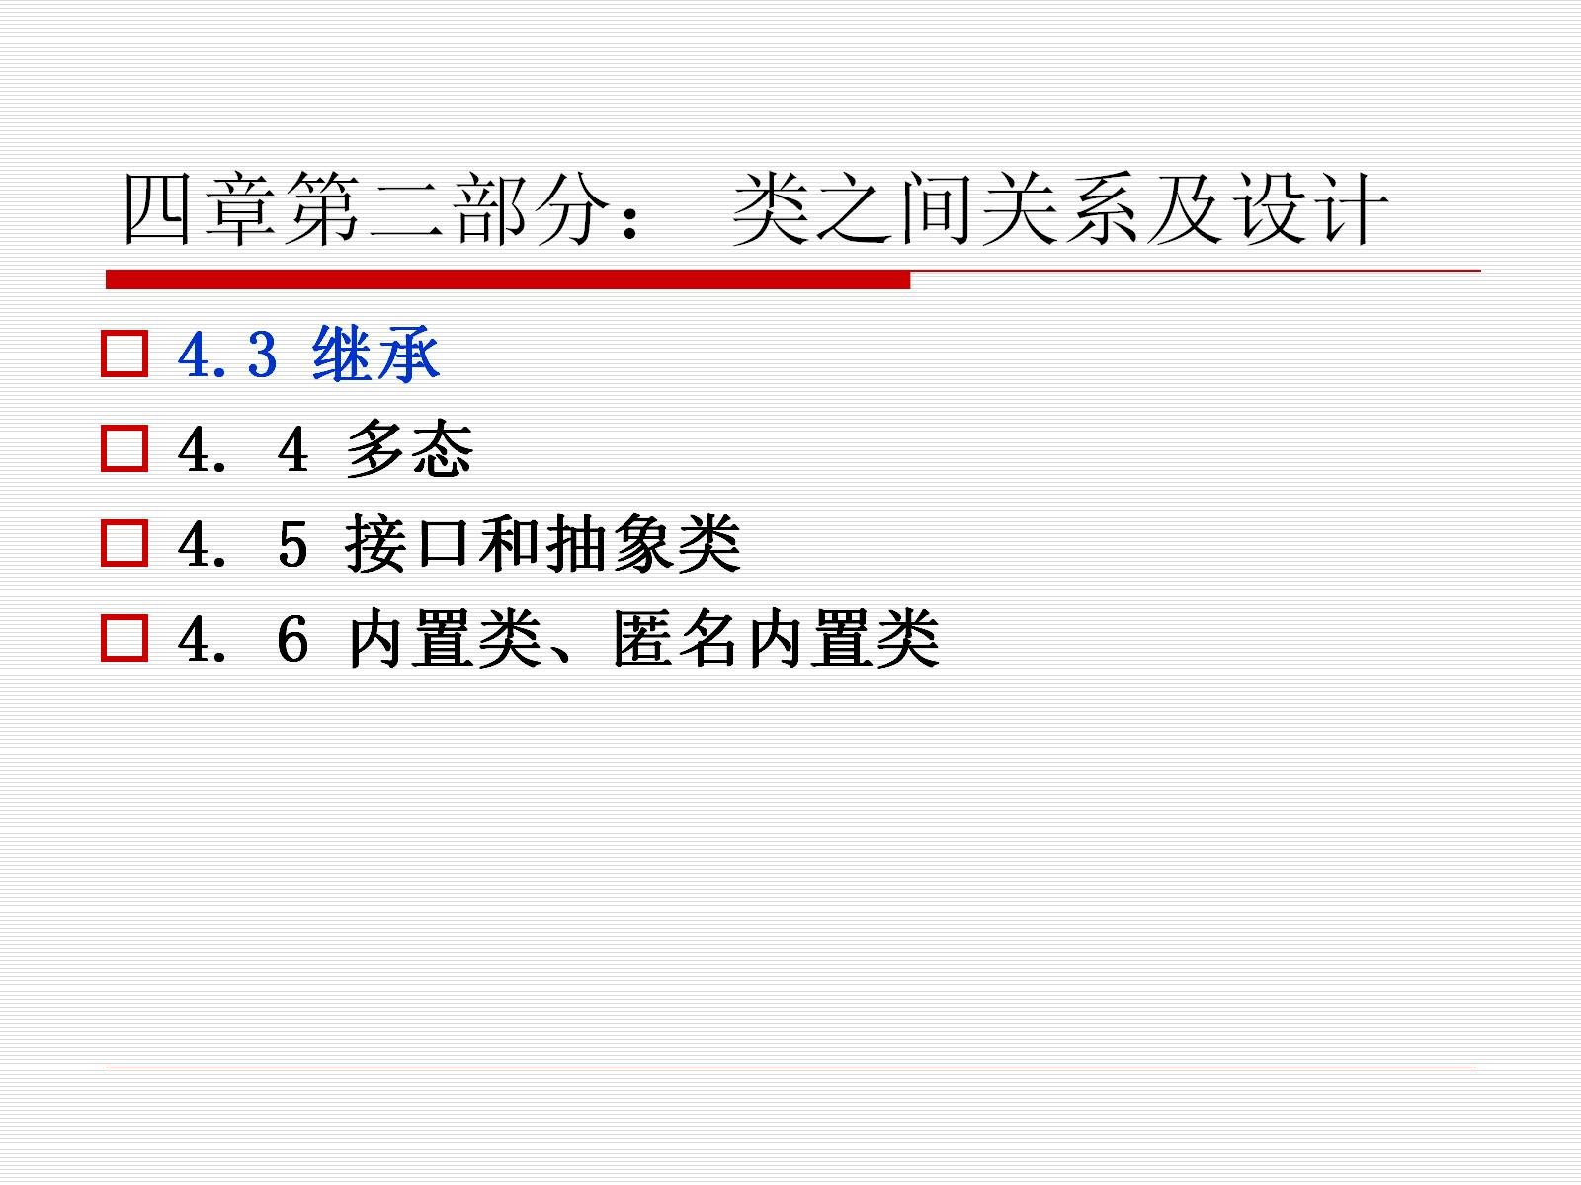
四章第二部分： 类之间关系及设计

Slide 3
四章第二部分： 类之间关系及设计

Slide 4
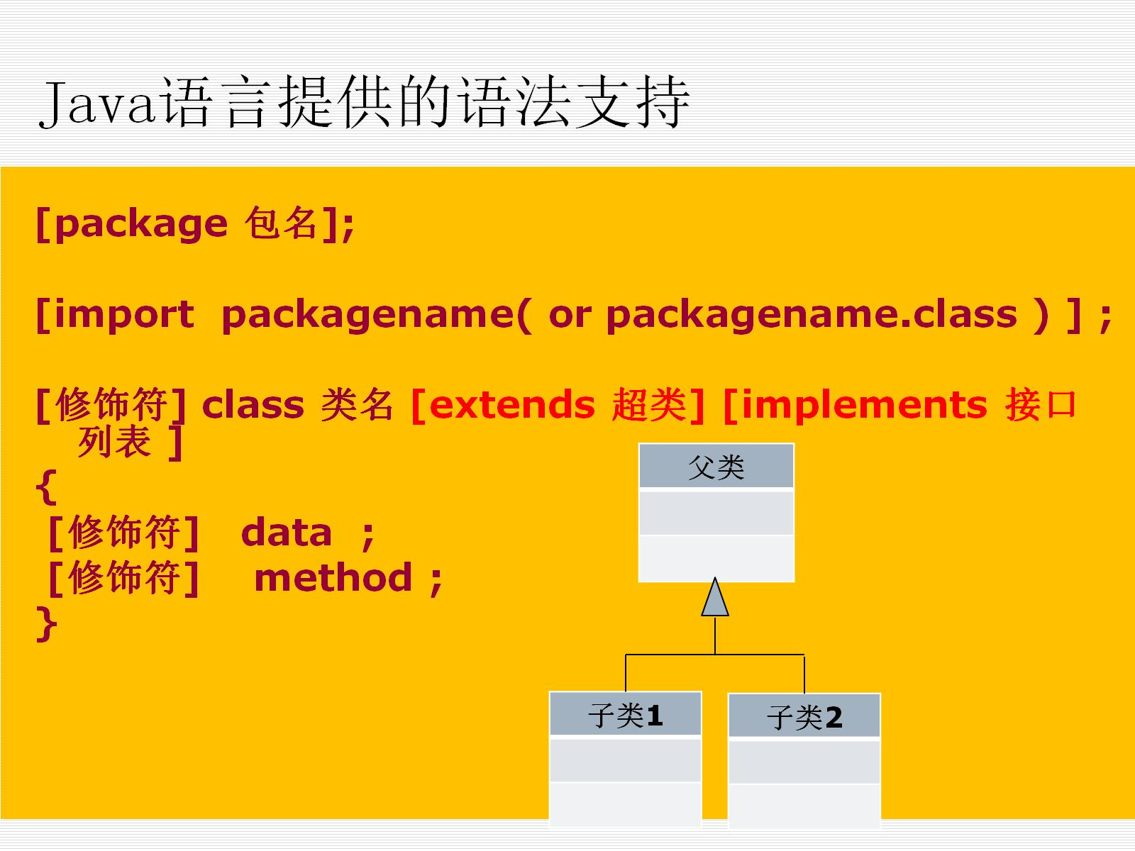
Java语言提供的语法支持

Slide 5
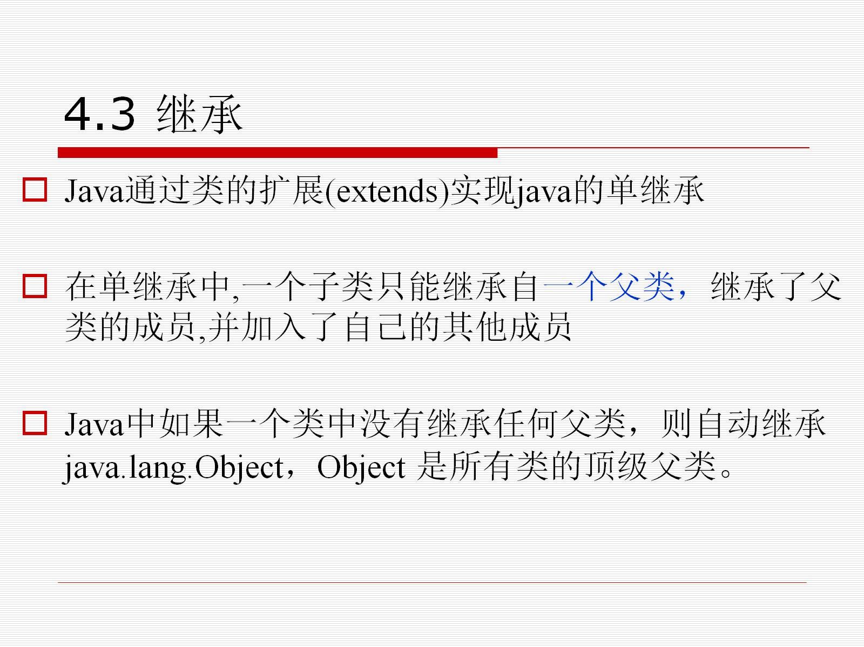
4.3 继承

Slide 6
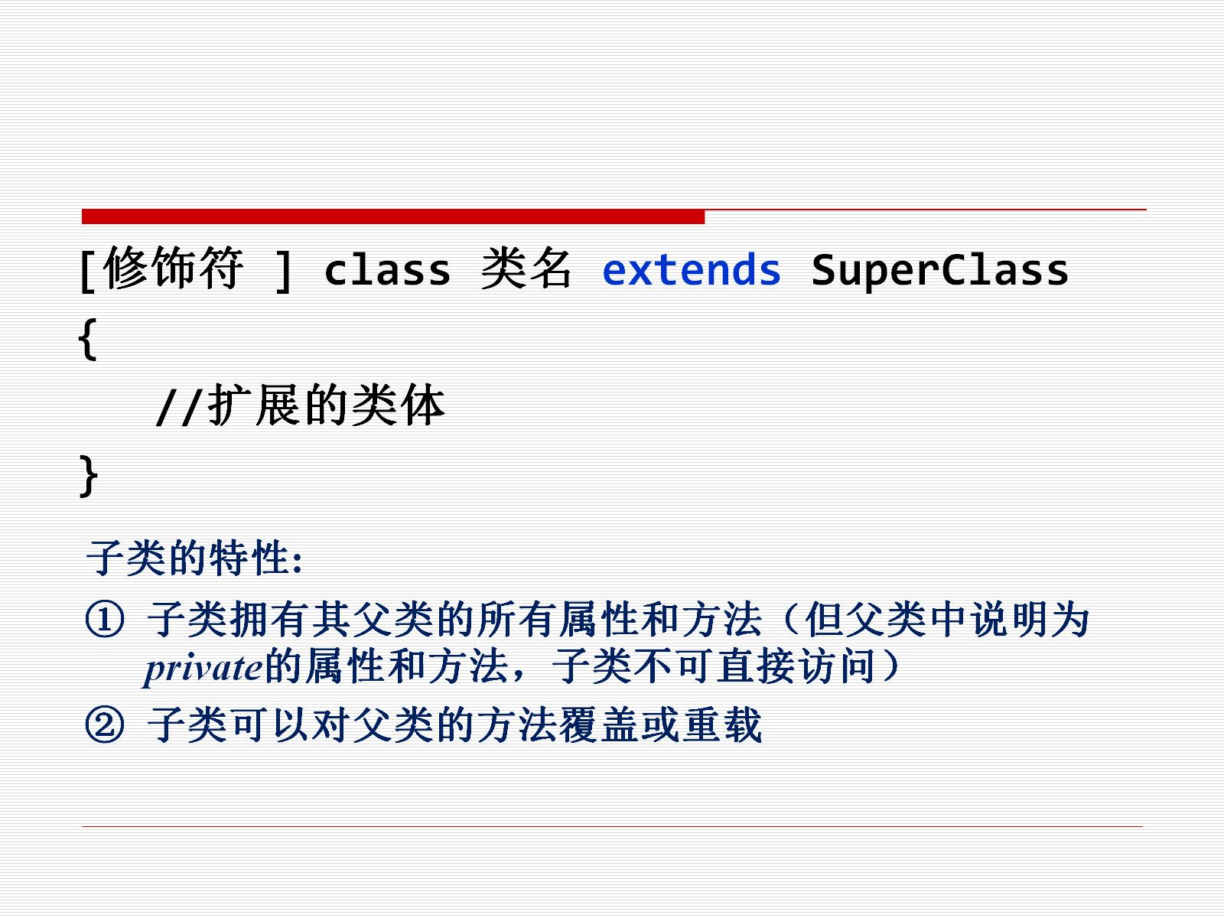

Slide 7
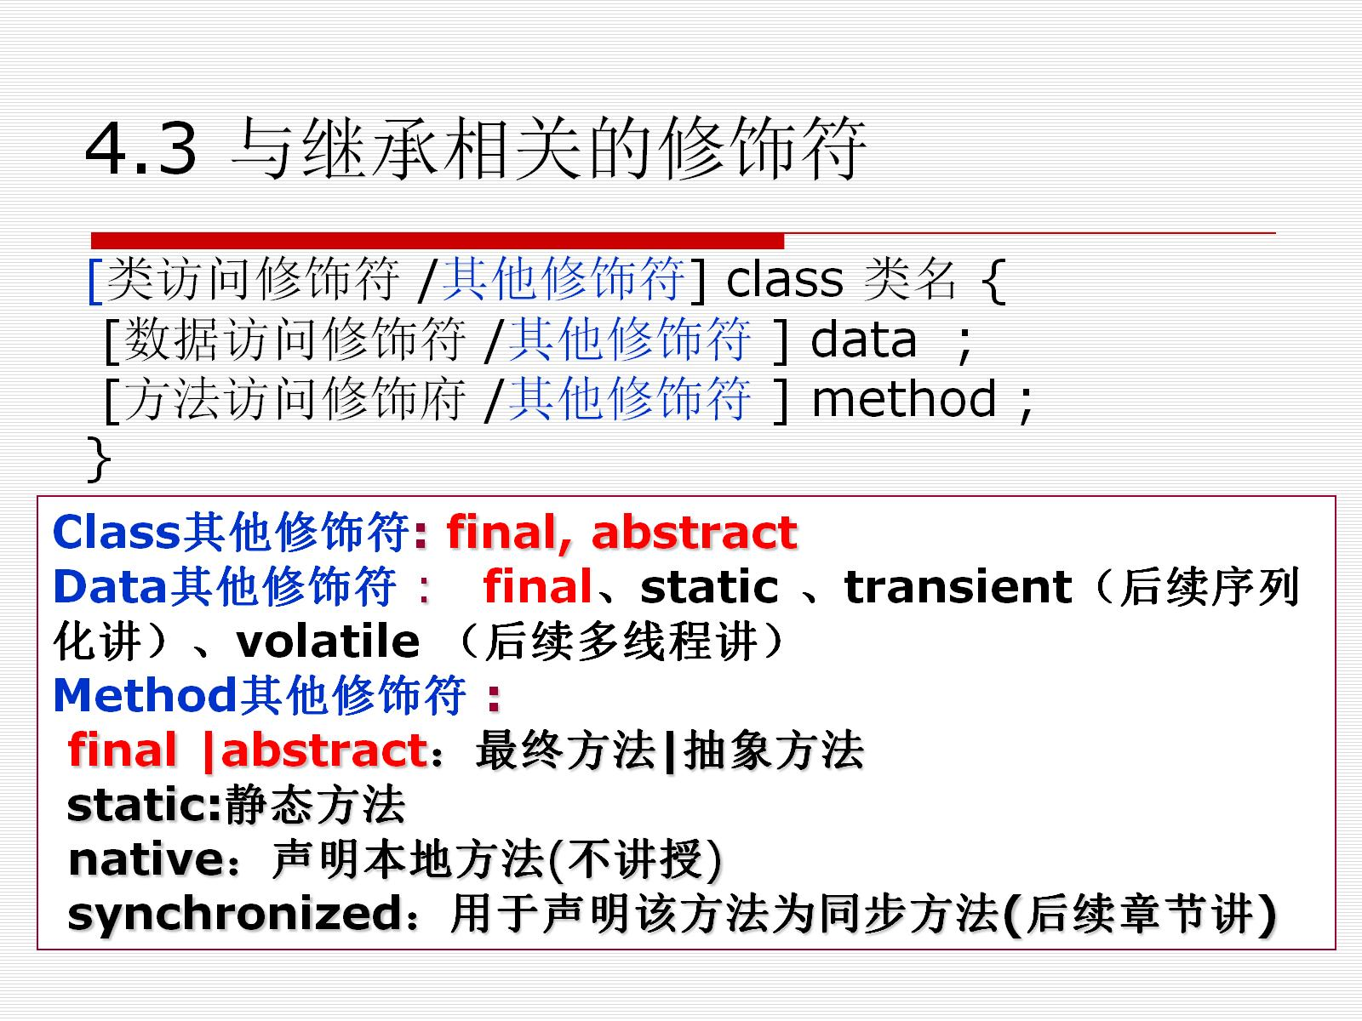
4.3 与继承相关的修饰符

Slide 8
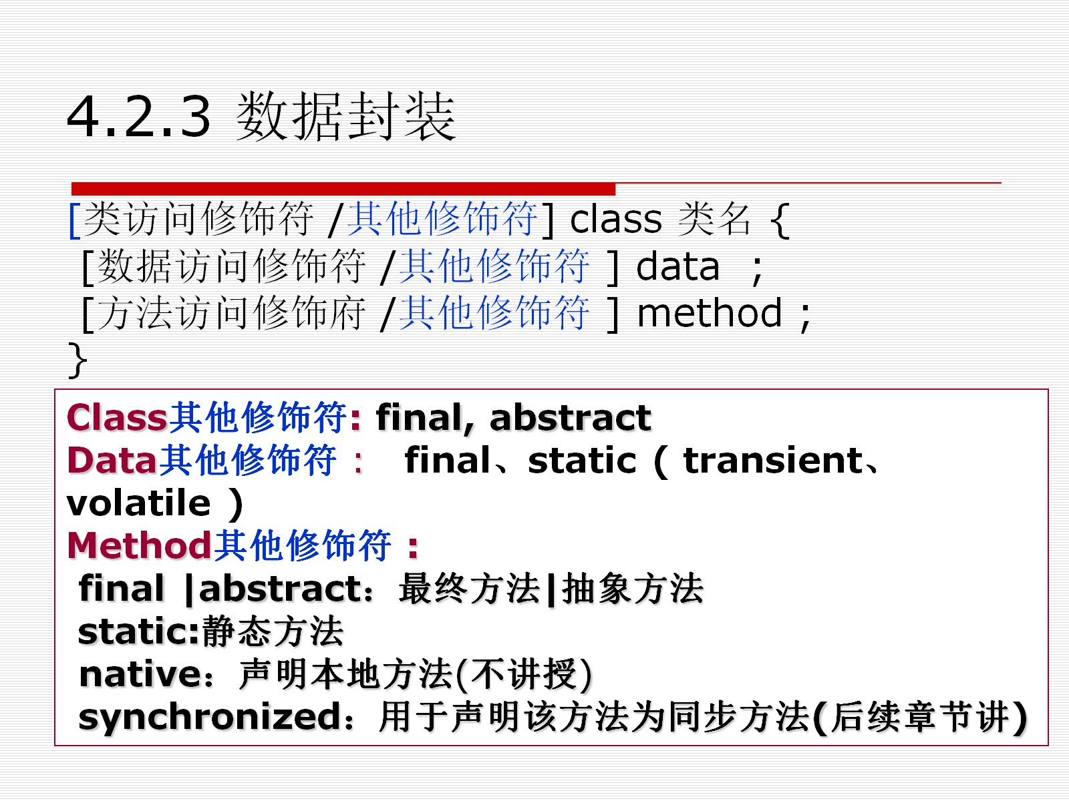
4.2.3 数据封装

Slide 9
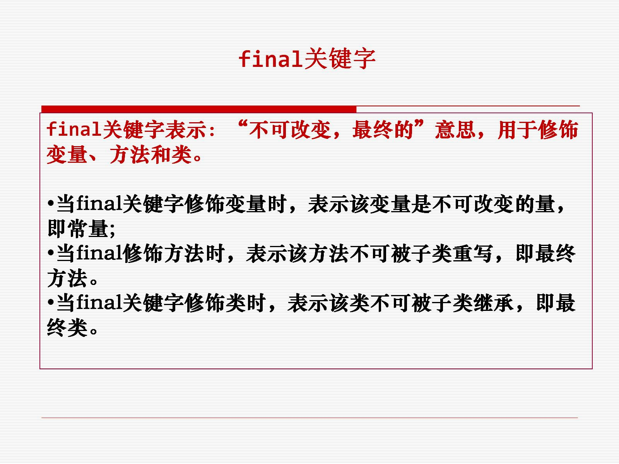

Slide 10
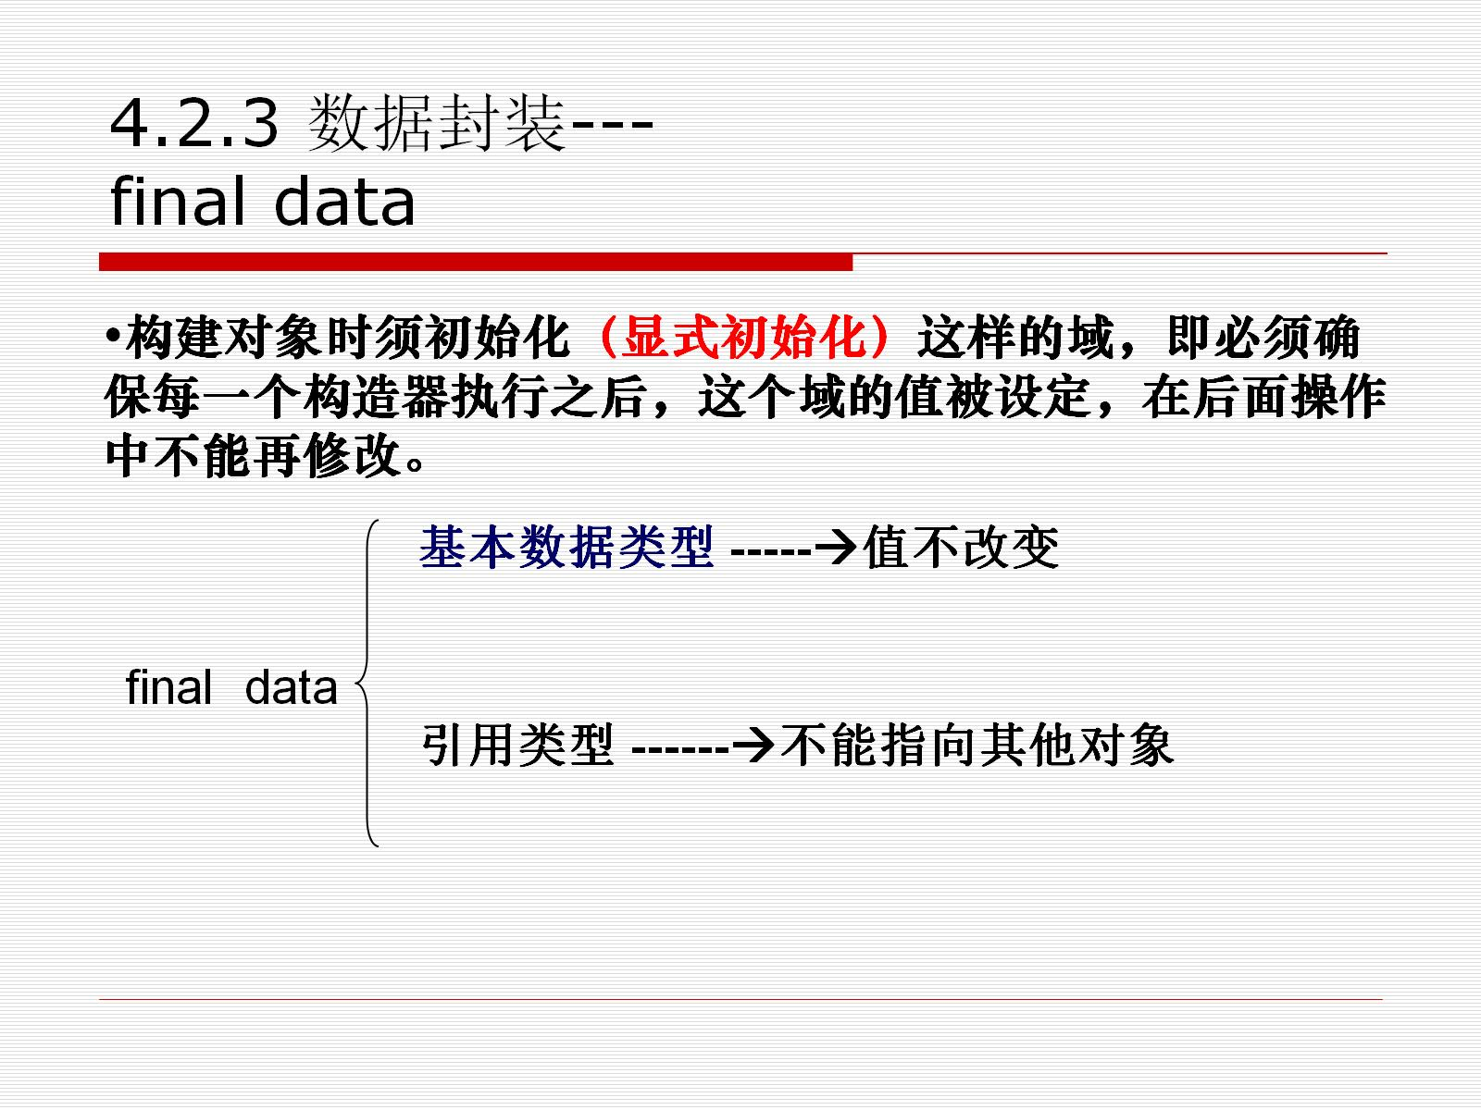
4.2.3 数据封装--- final data

Slide 11
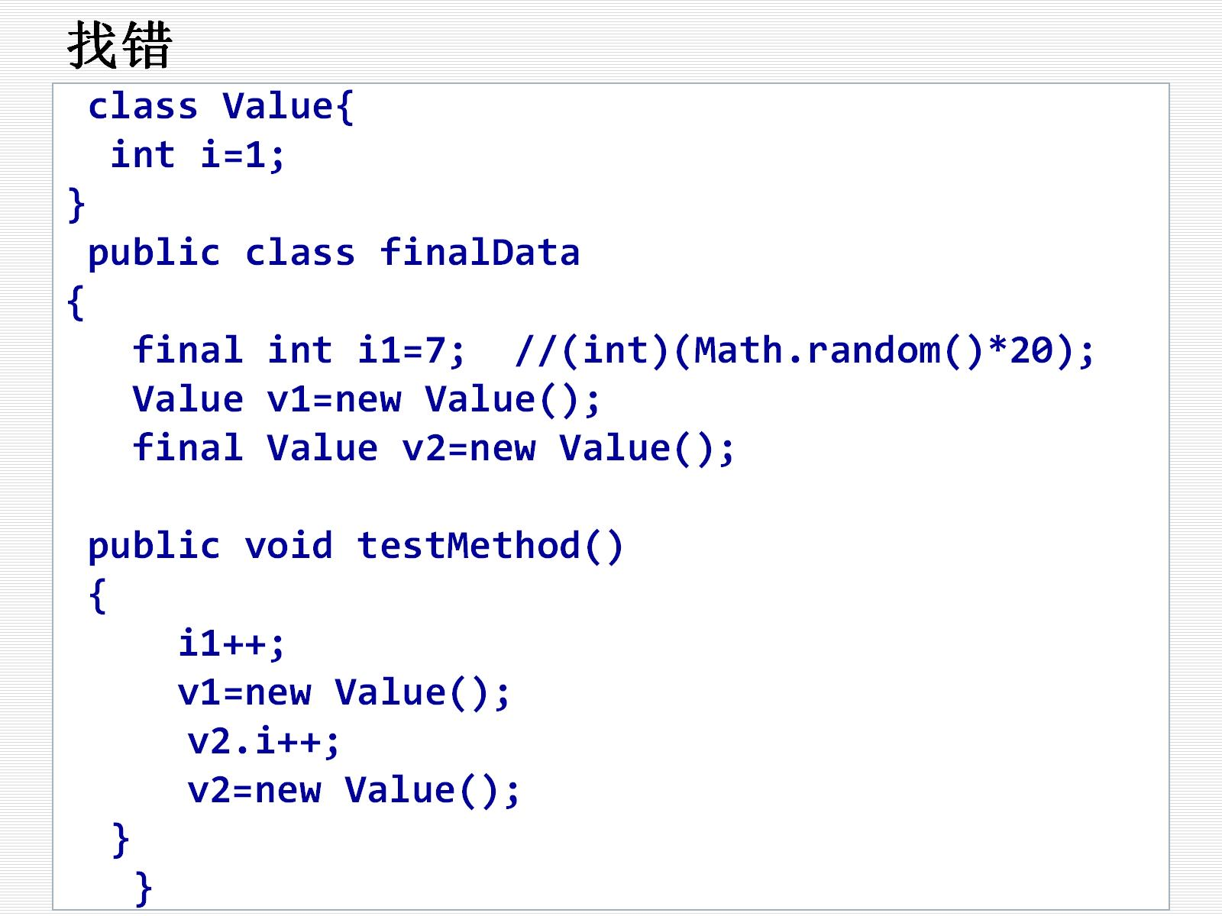

Slide 12
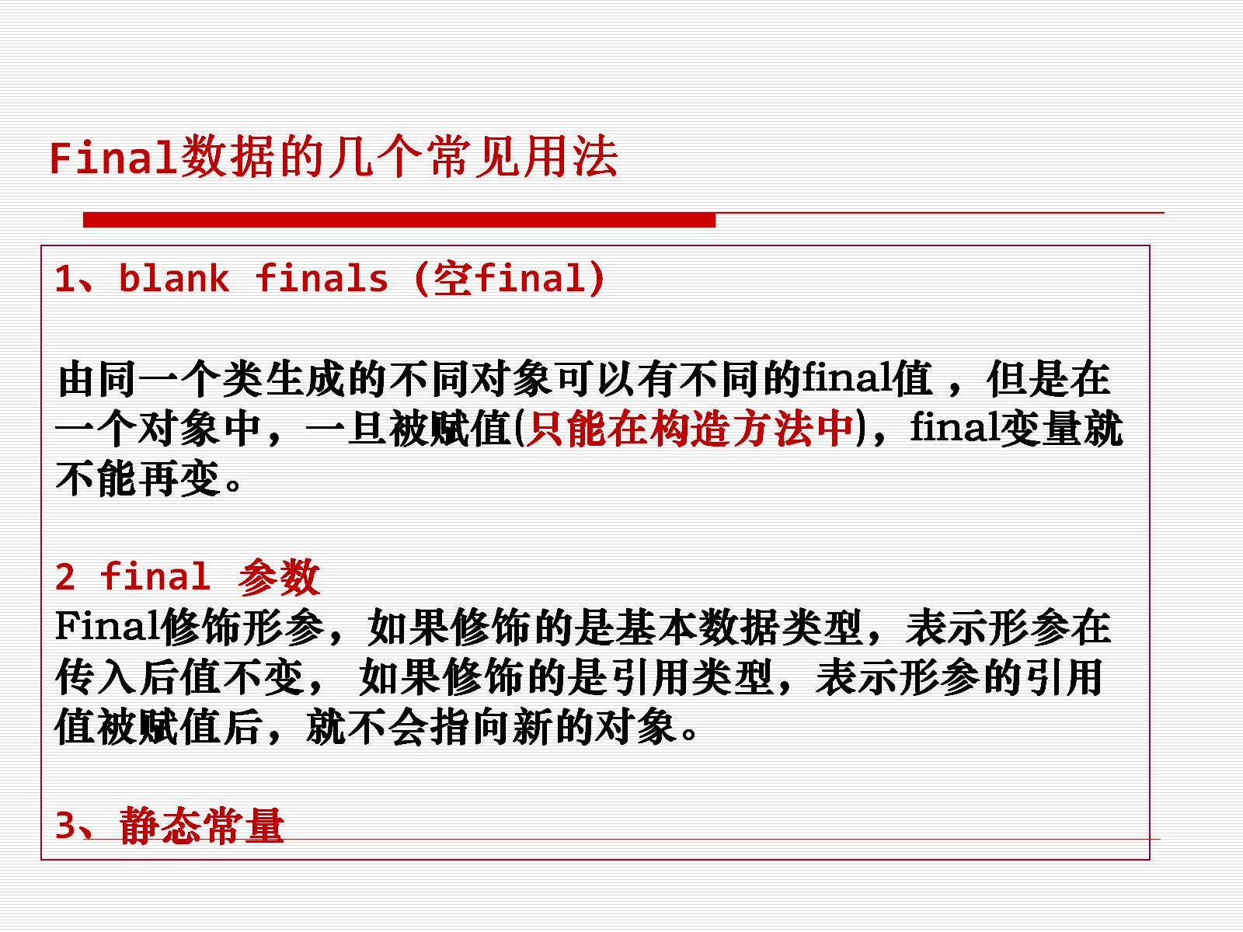

Slide 13
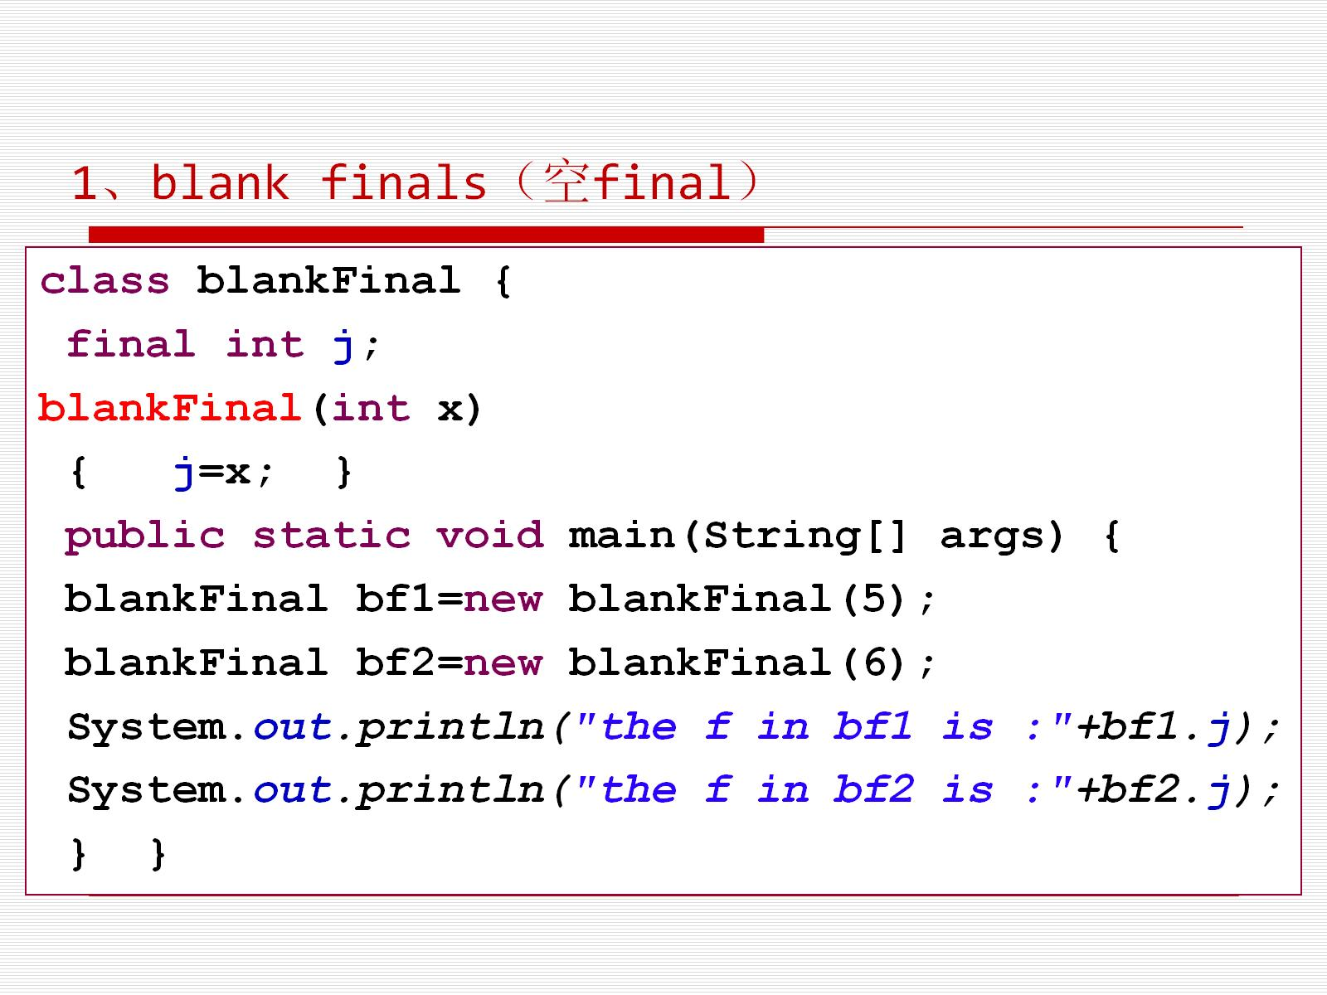

Slide 14
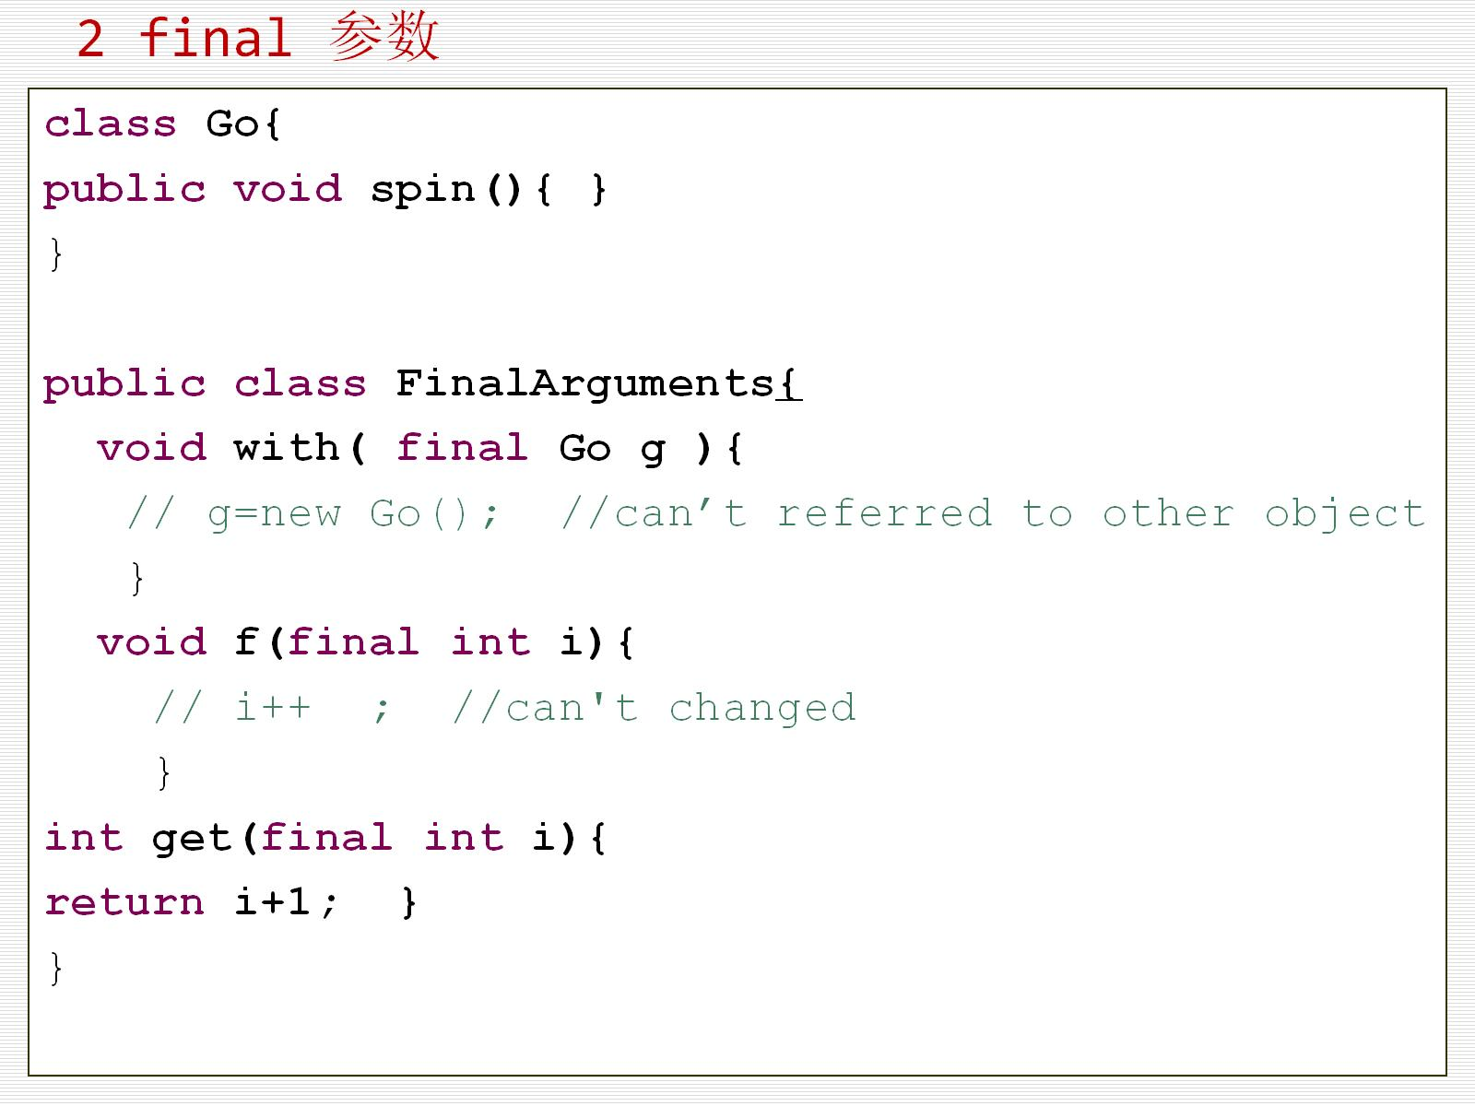

Slide 15
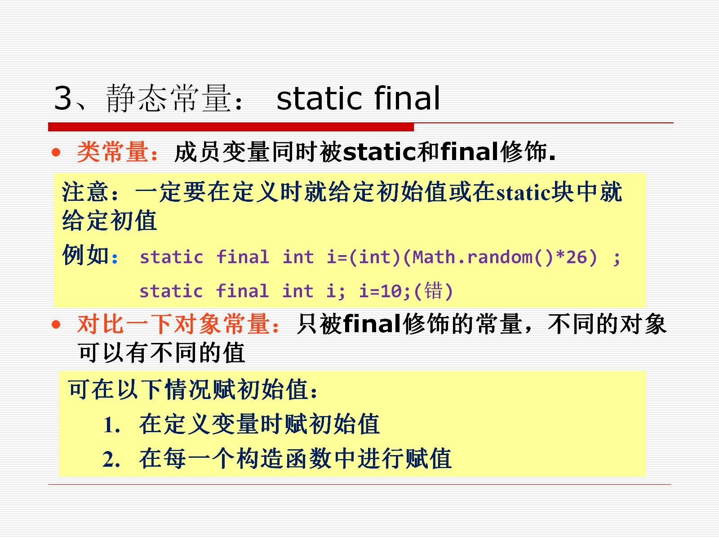

Slide 16
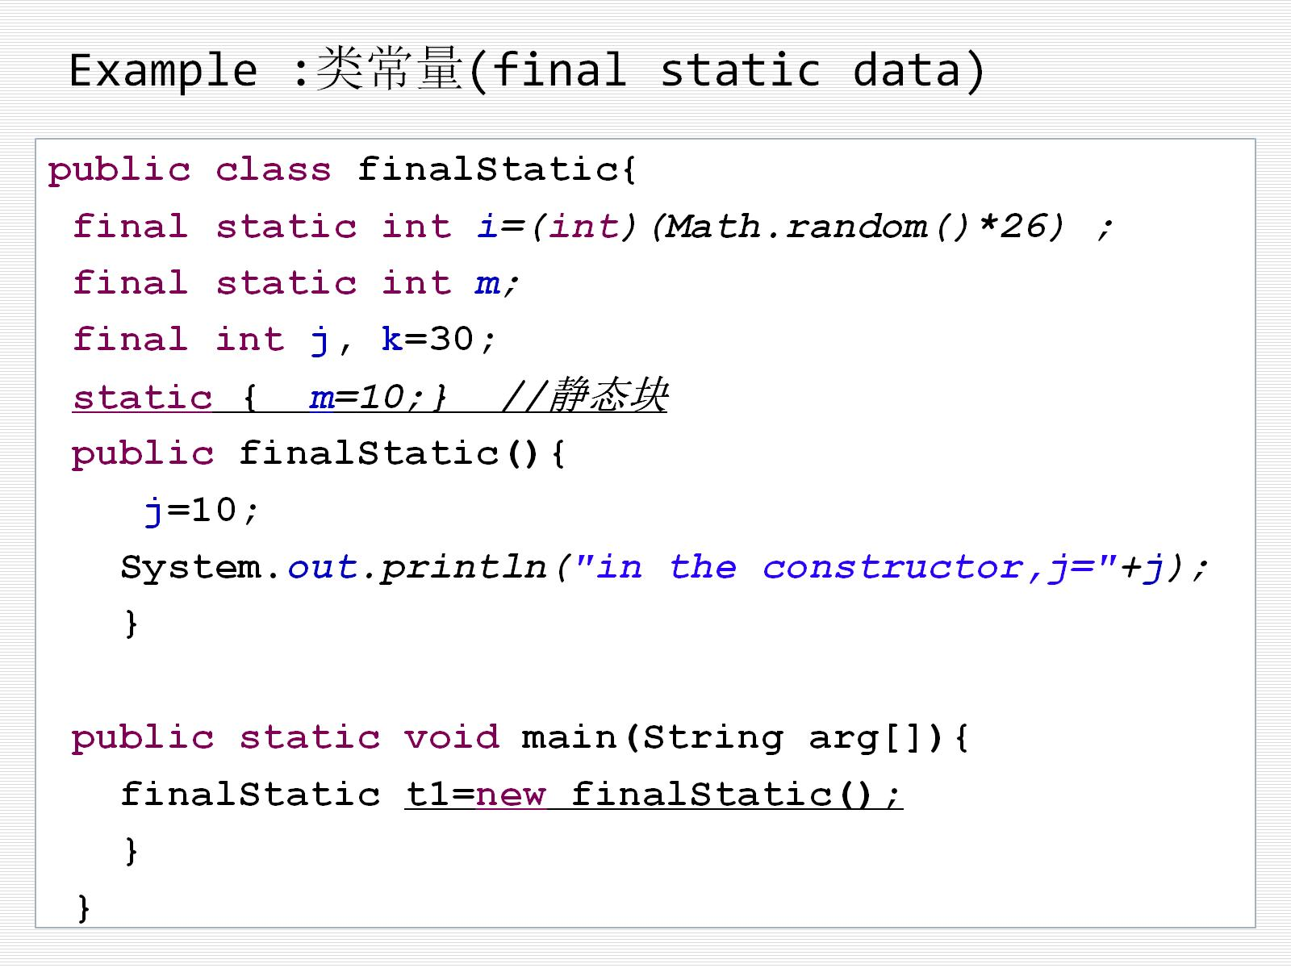

Slide 17
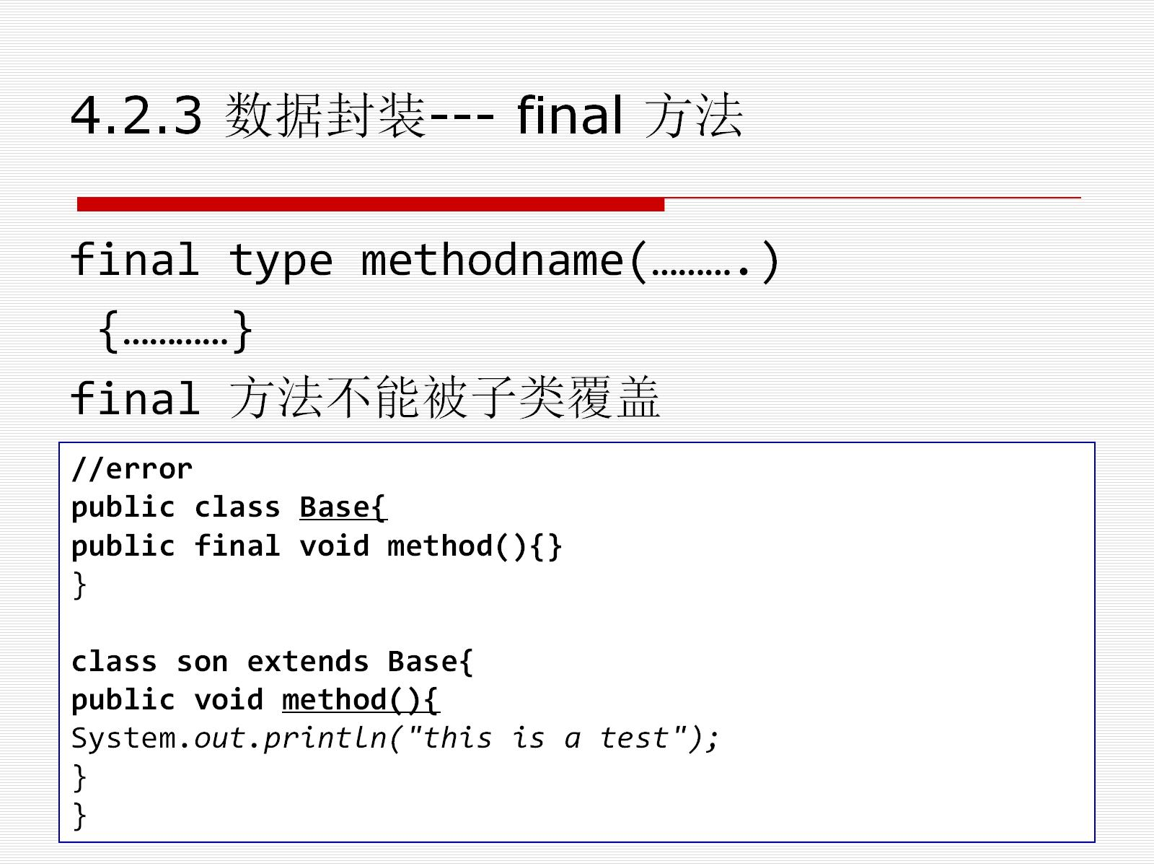
4.2.3 数据封装--- final 方法

Slide 18
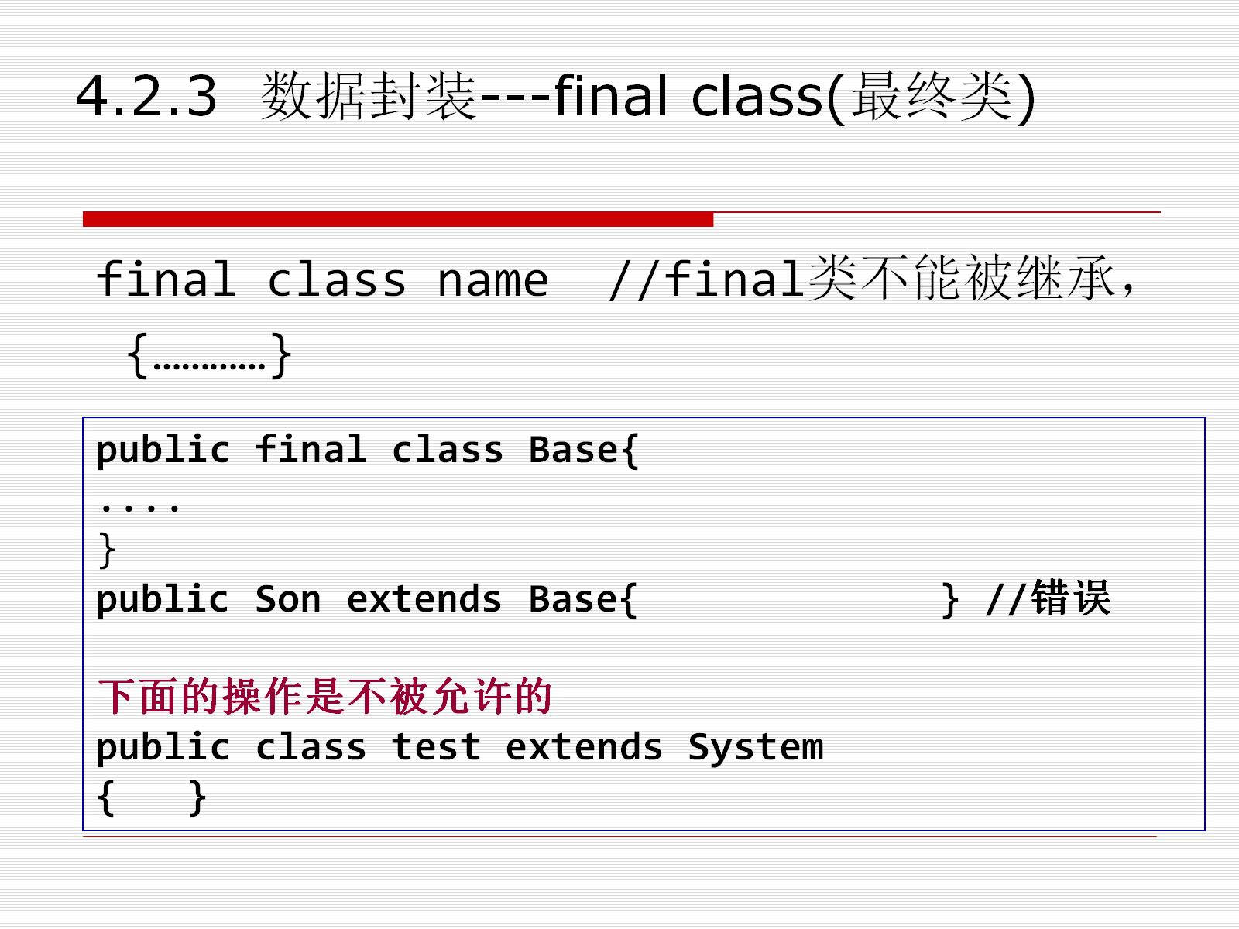
4.2.3 数据封装---final class(最终类)

Slide 19
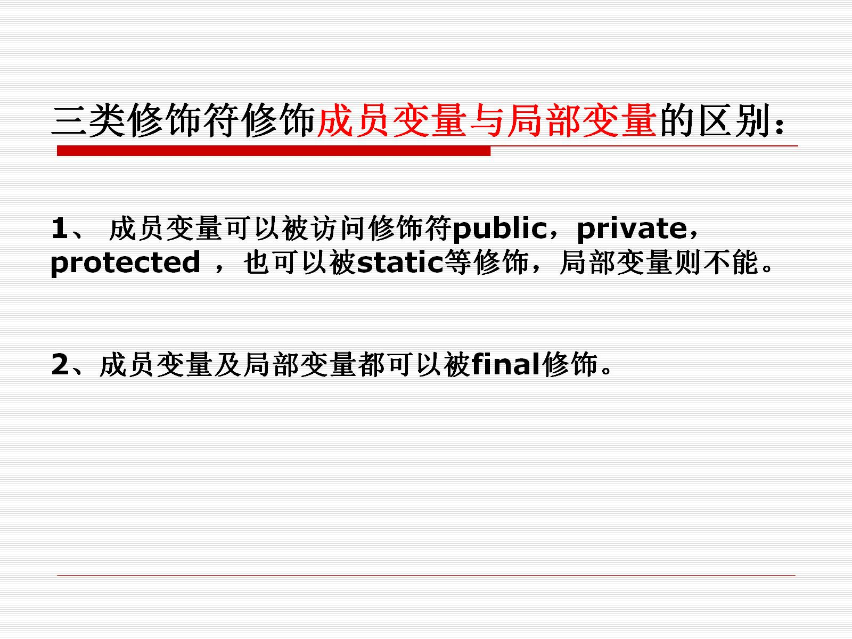

Slide 20
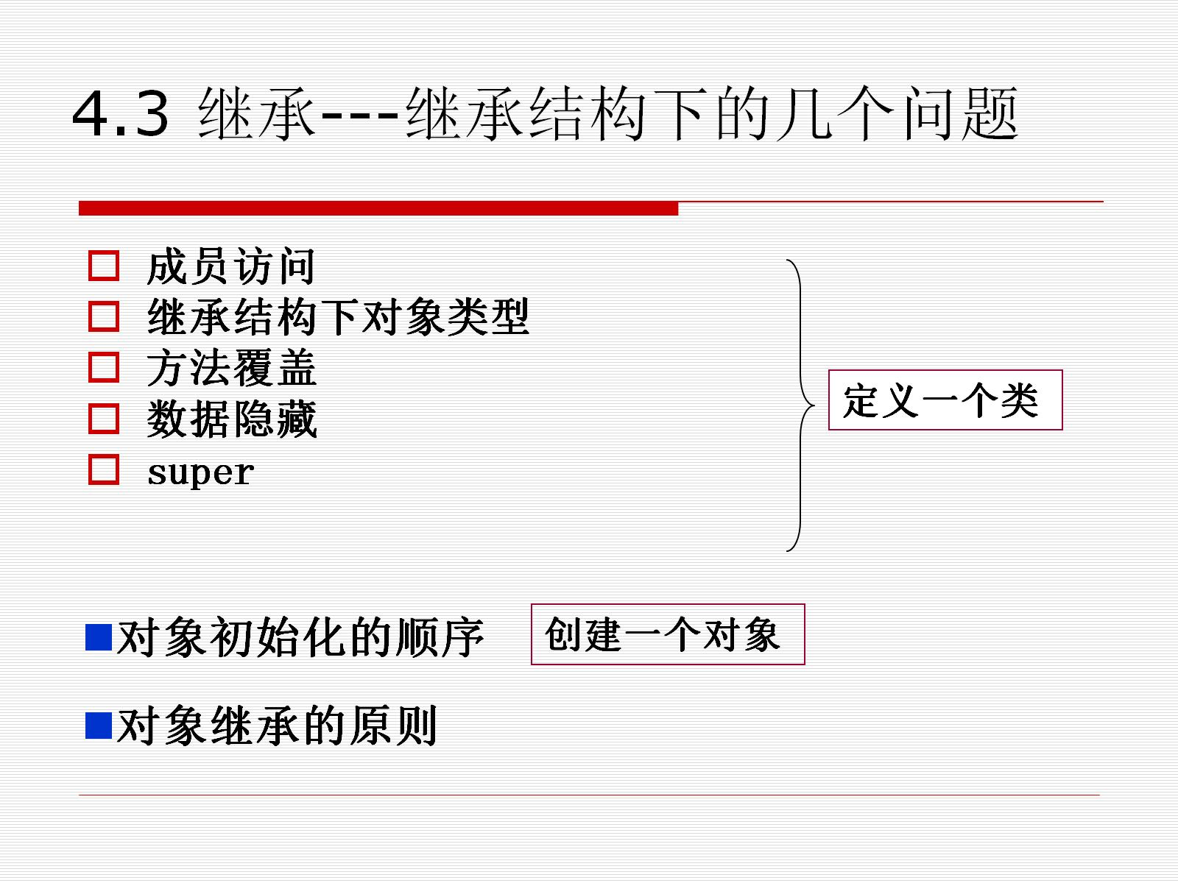
4.3 继承---继承结构下的几个问题

Slide 21
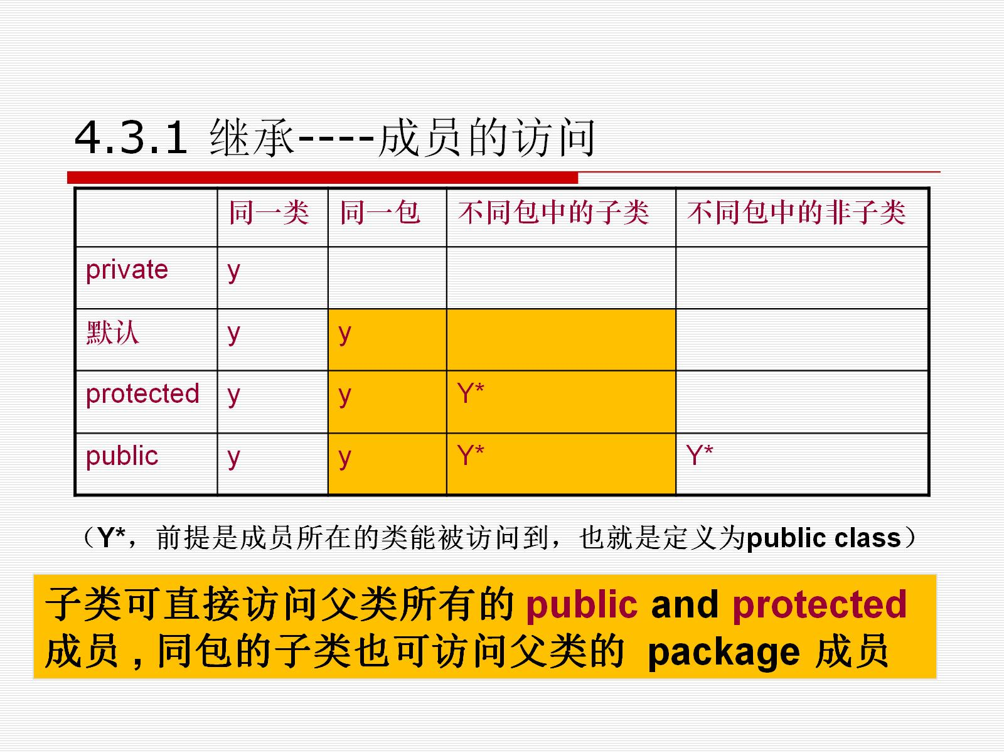
4.3.1 继承----成员的访问

Slide 22
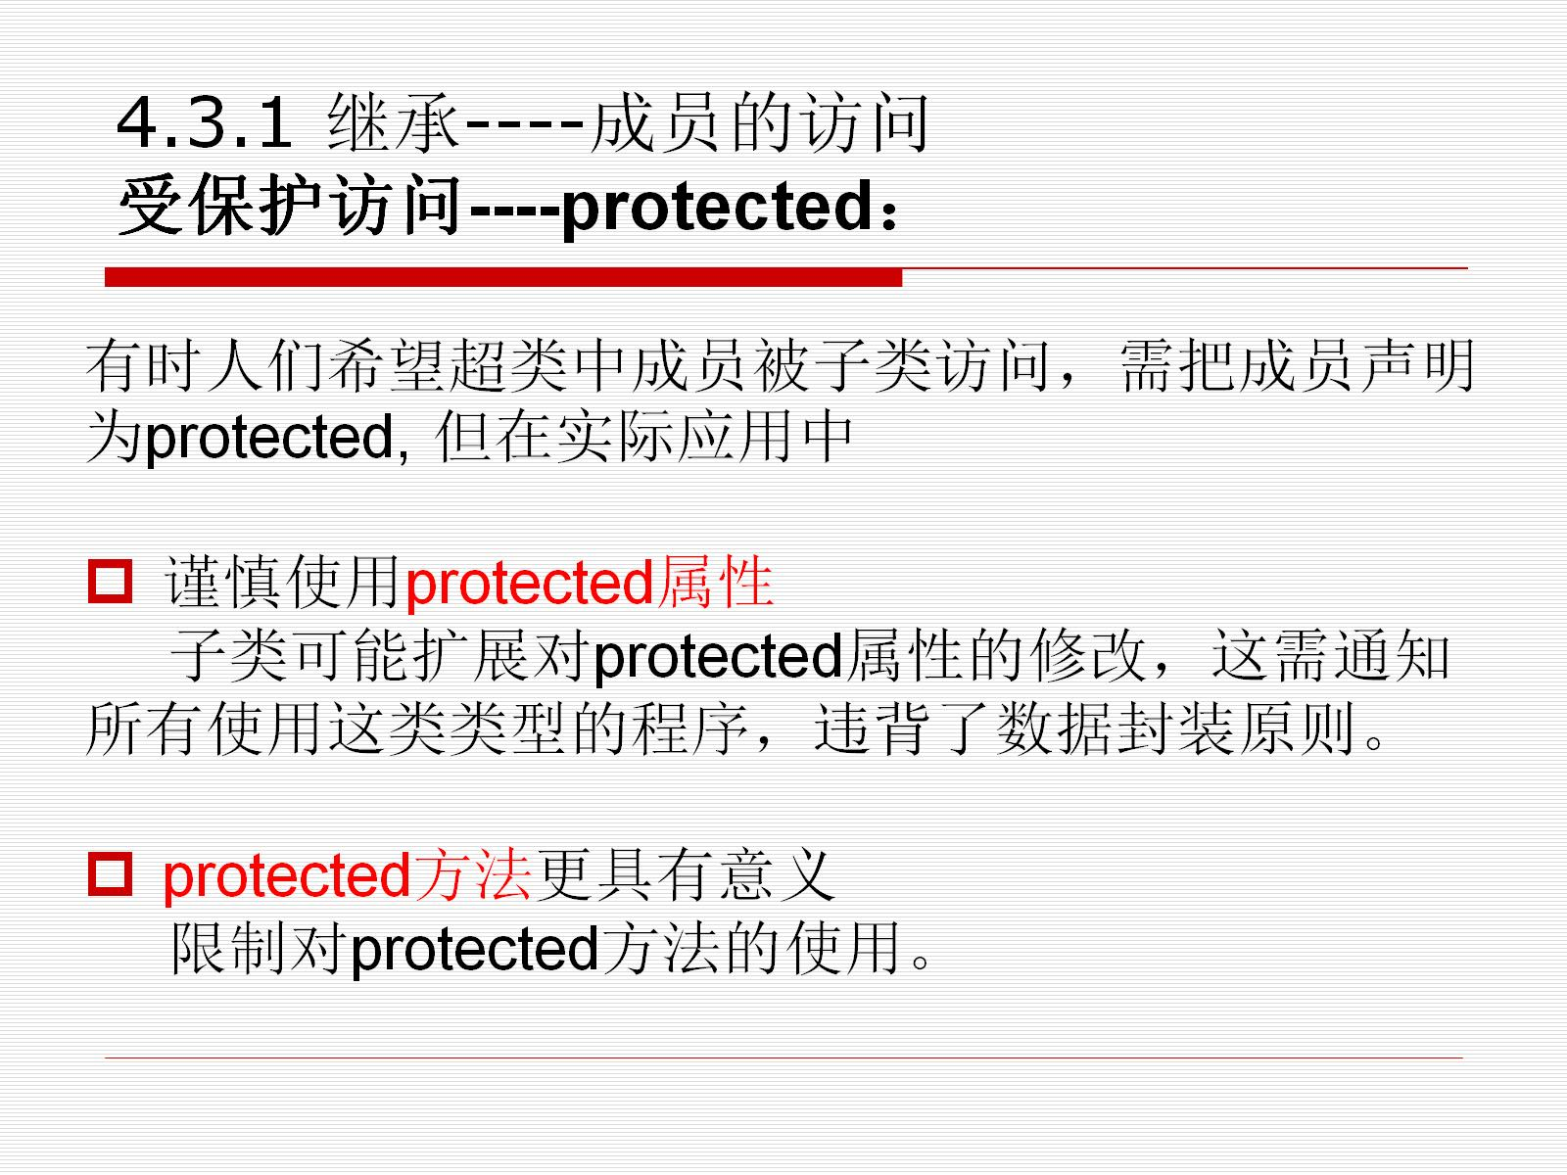

Slide 23
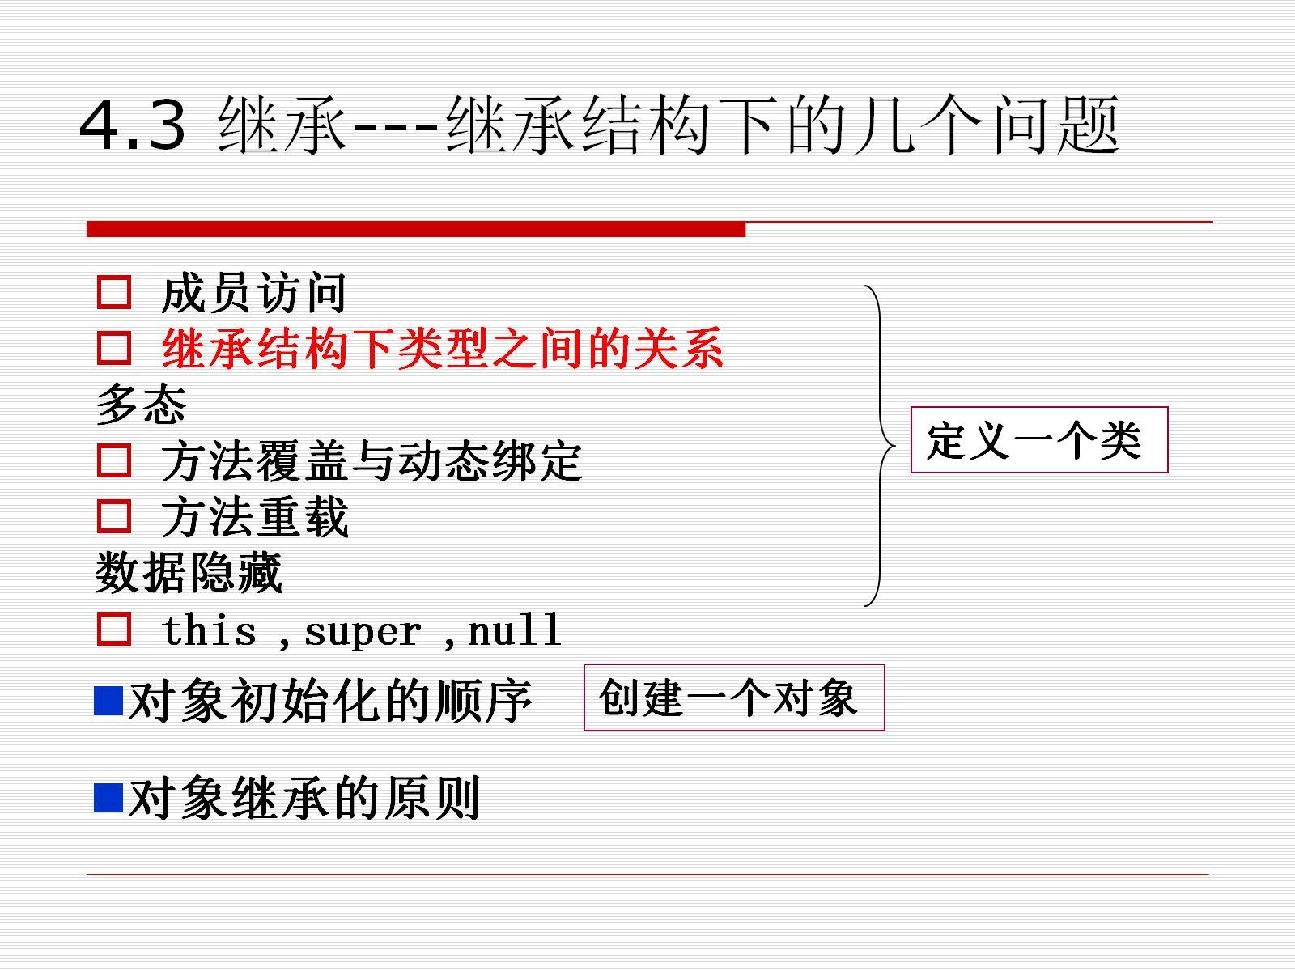
4.3 继承---继承结构下的几个问题

Slide 24
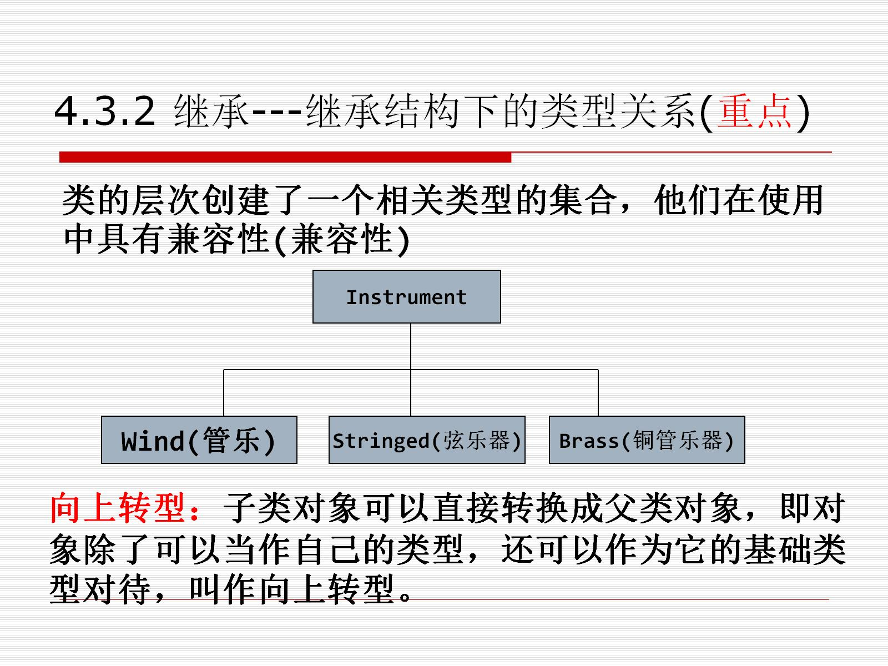
4.3.2 继承---继承结构下的类型关系(重点)

Slide 25
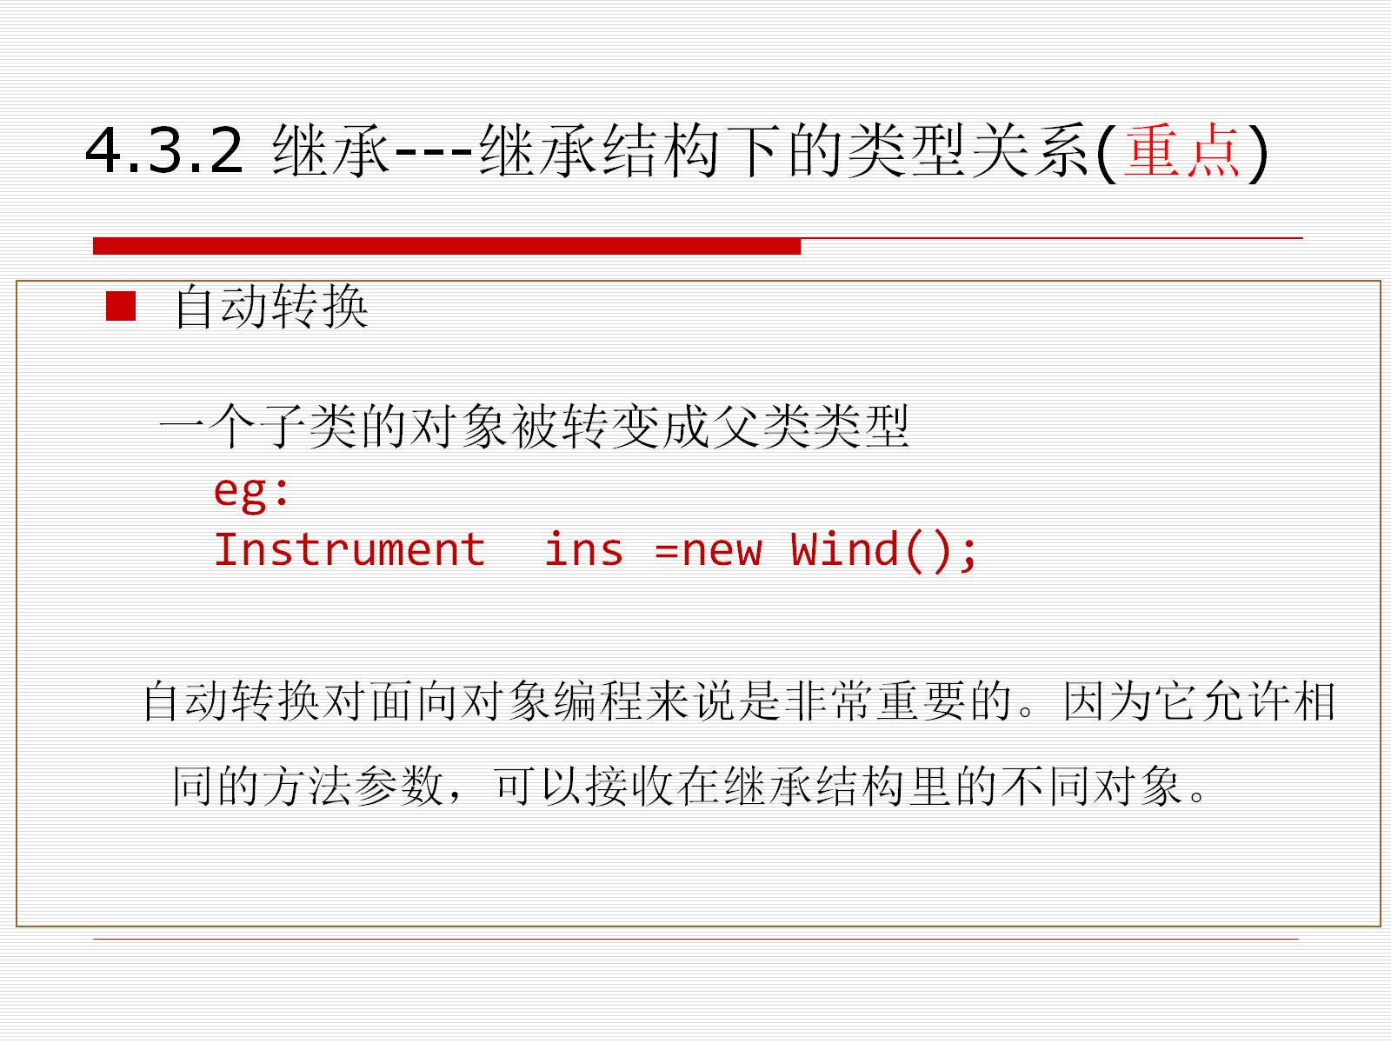
4.3.2 继承---继承结构下的类型关系(重点)

Slide 26
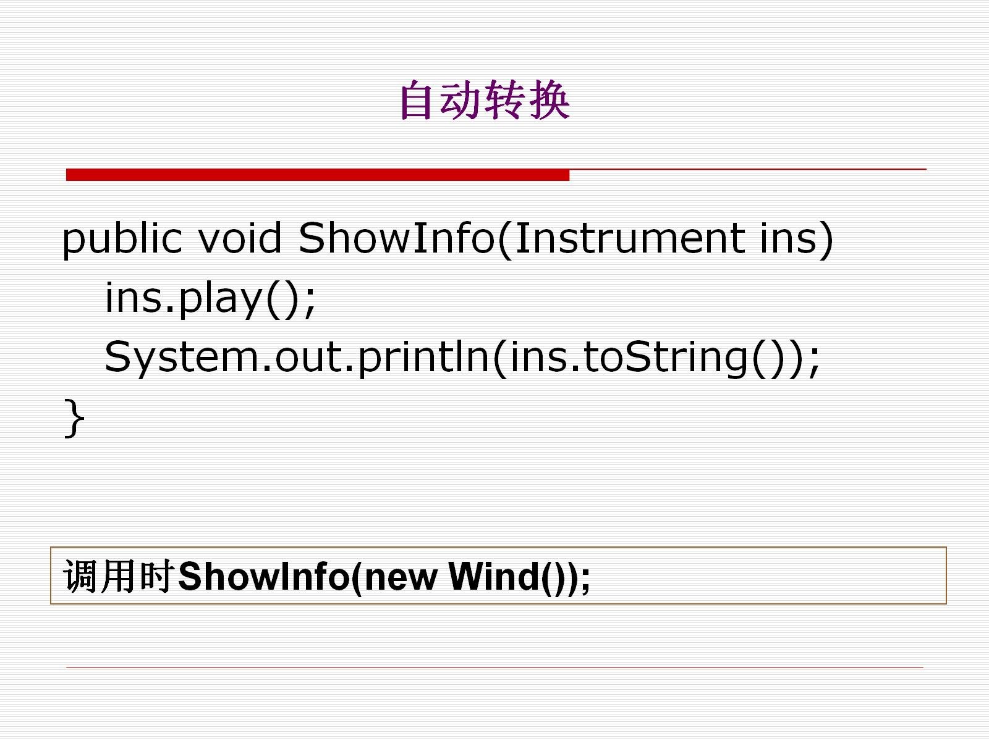

Slide 27
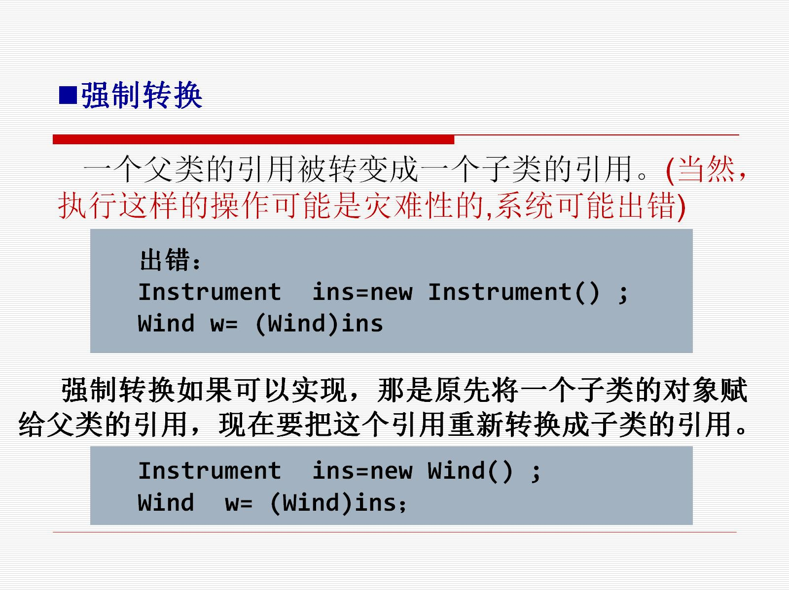

Slide 28
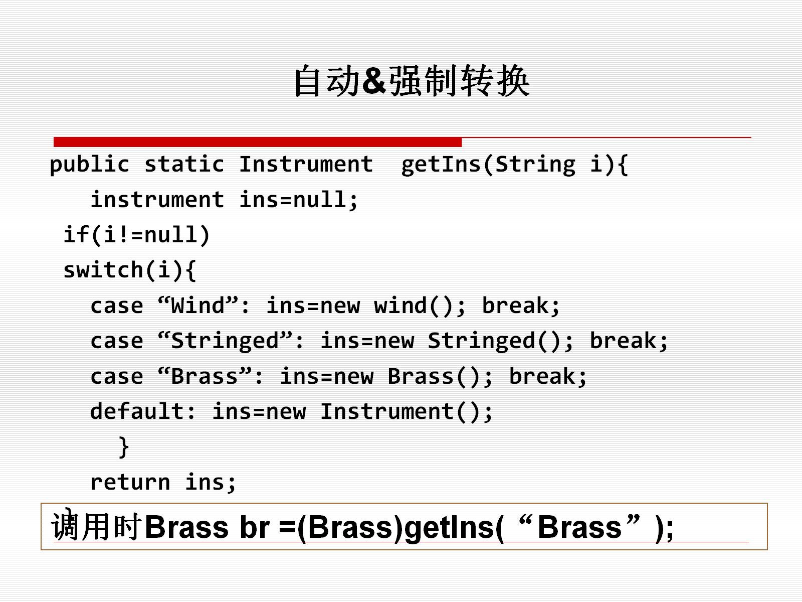

Slide 29


Slide 30
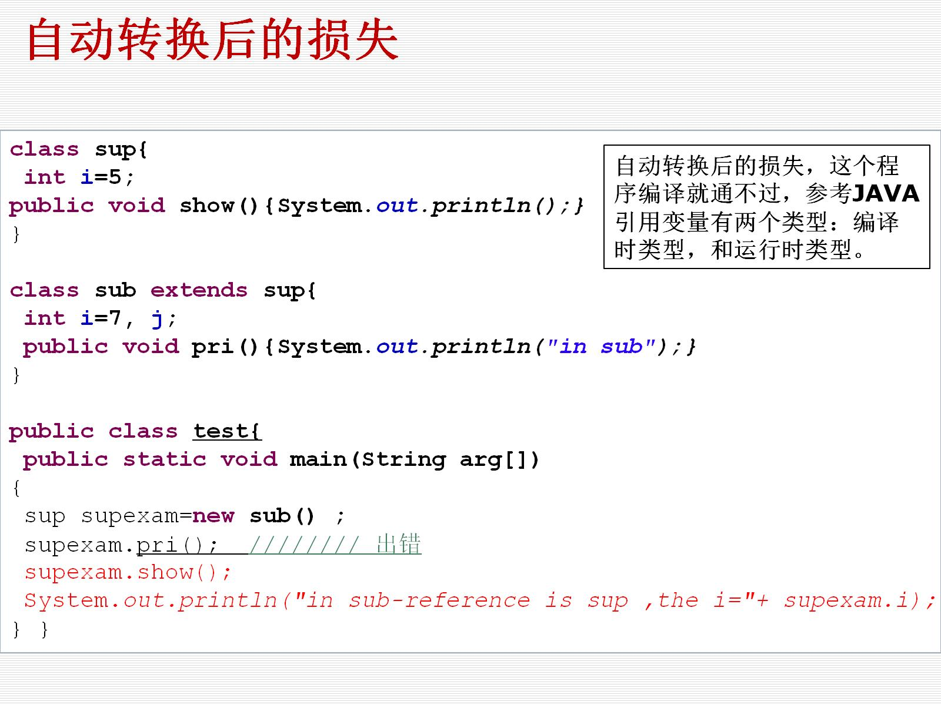

Slide 31
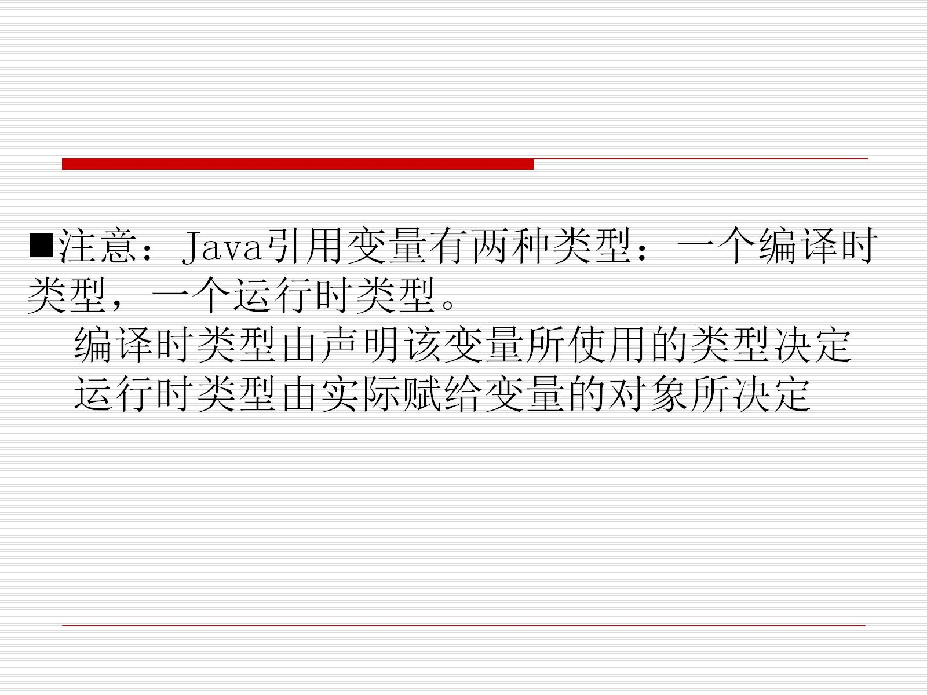

Slide 32
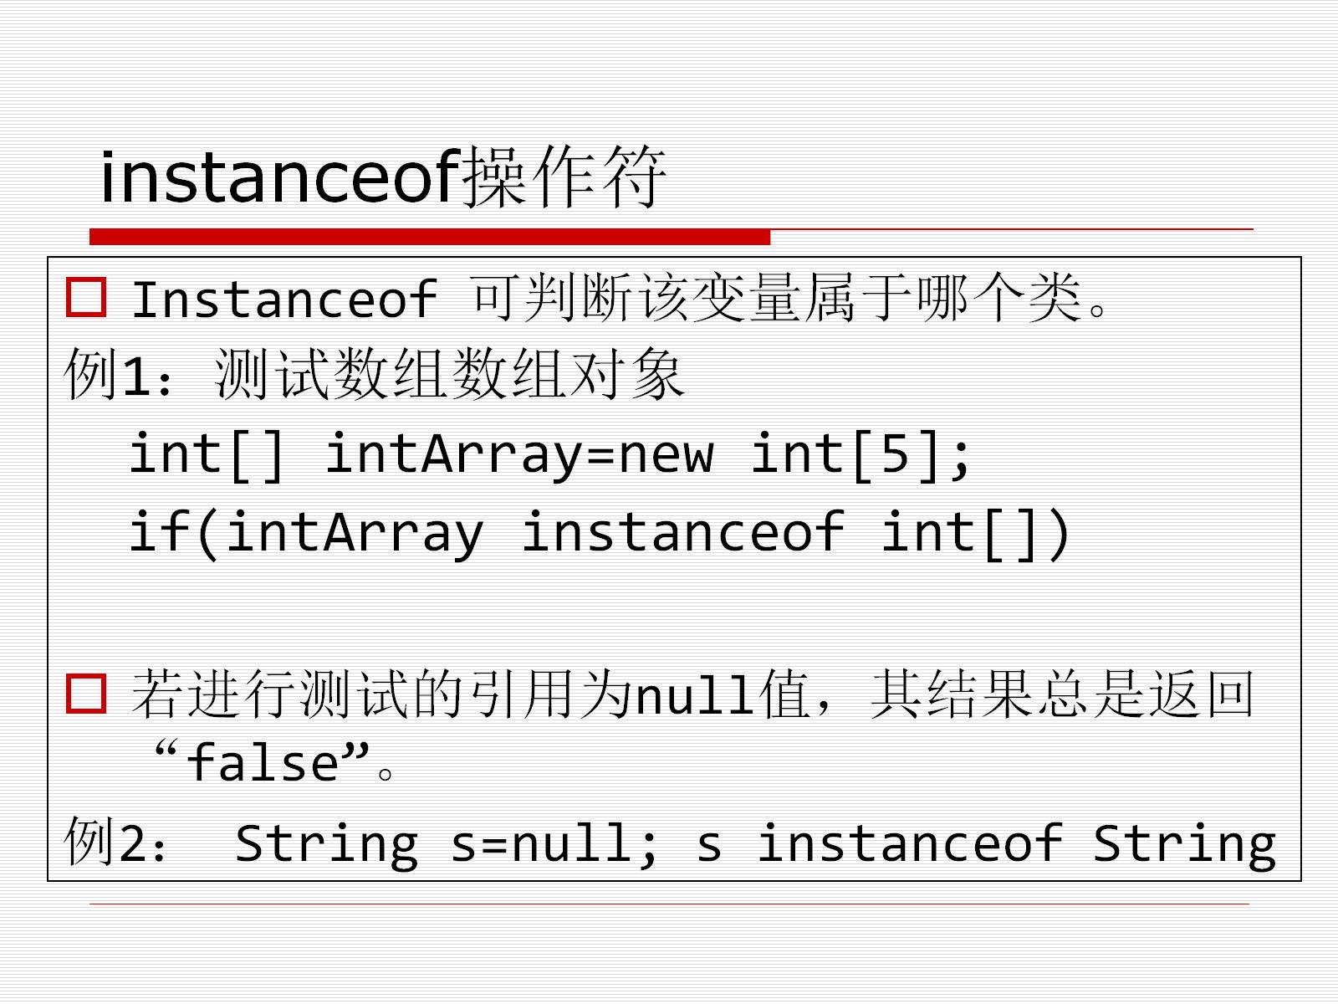
instanceof操作符

Slide 33
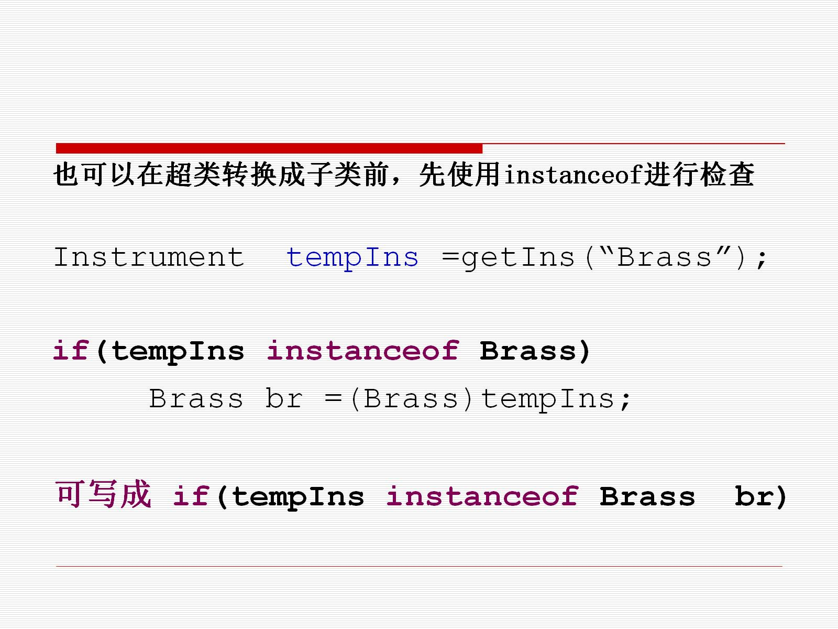

Slide 34
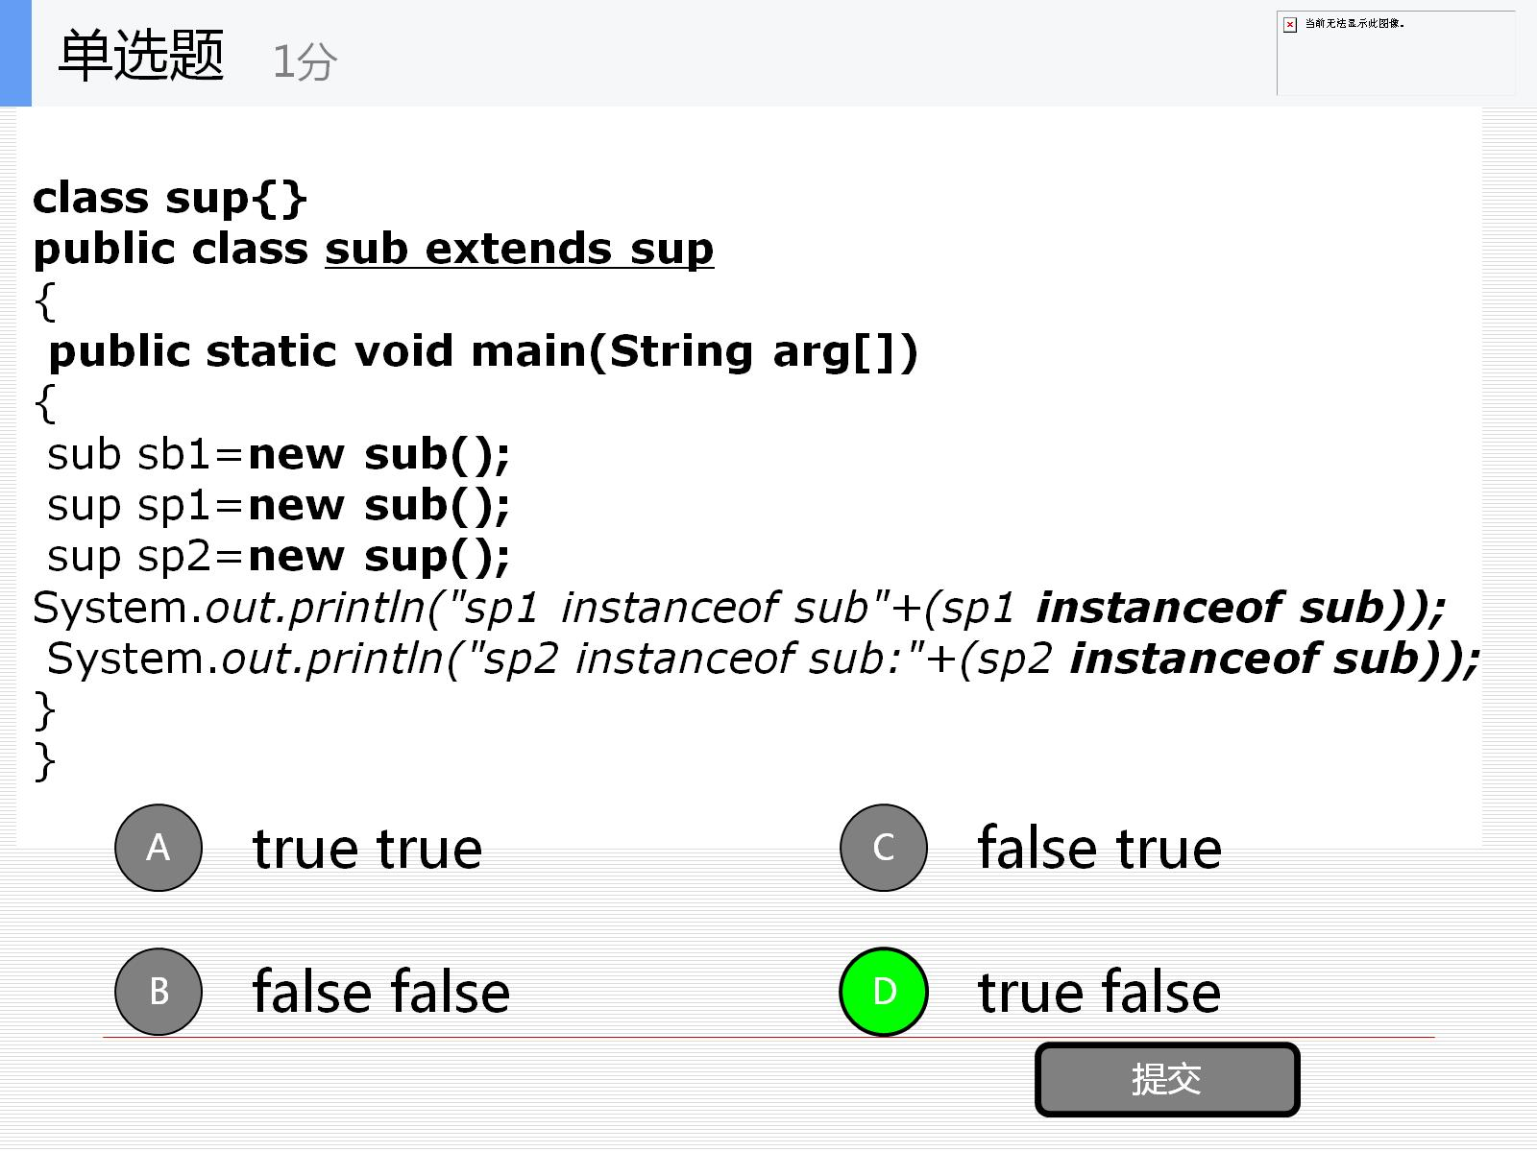

Slide 35
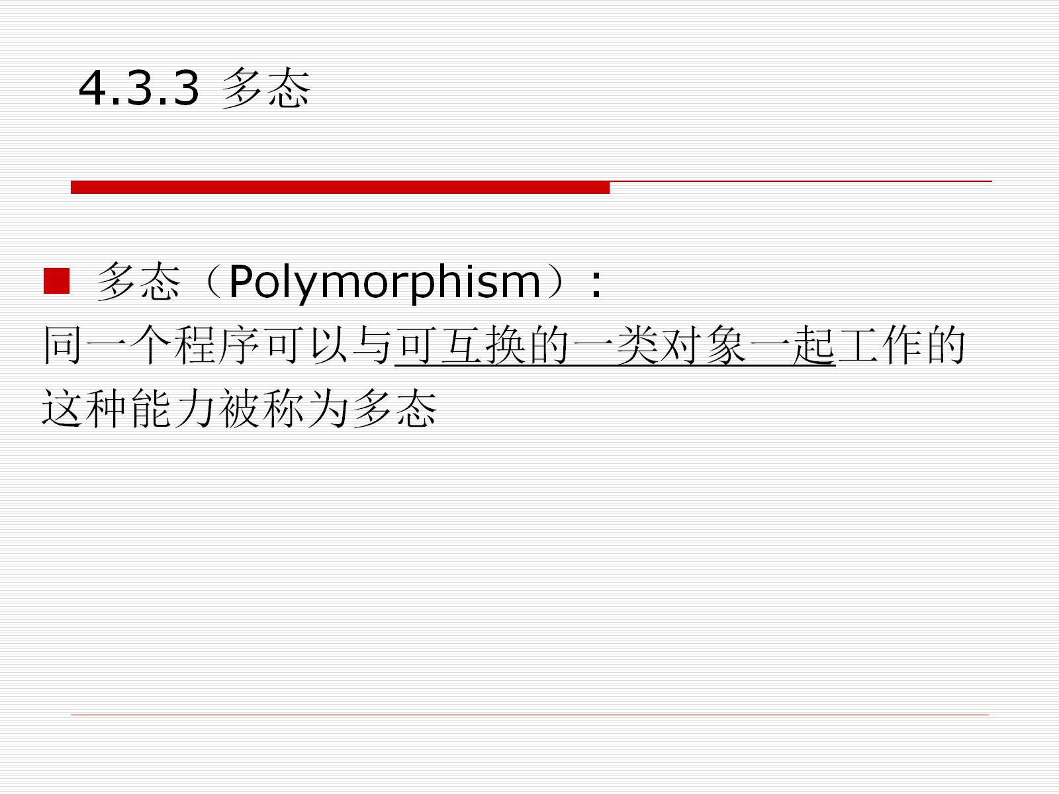
4.3.3 多态

Slide 36
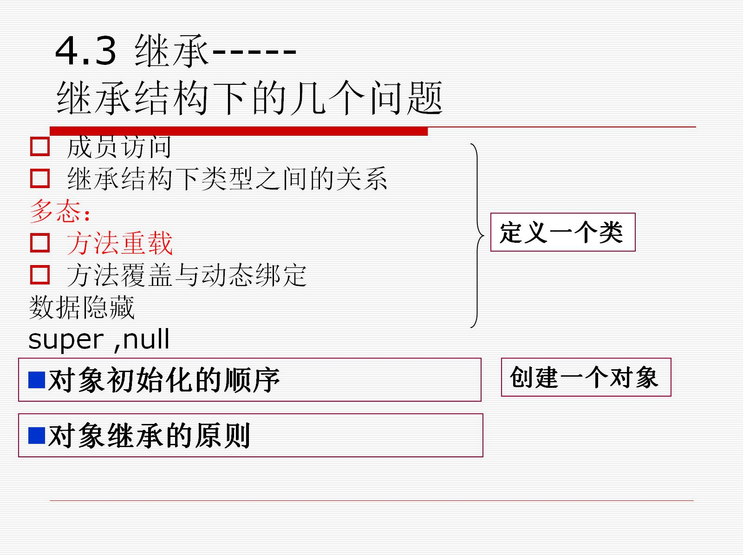
4.3 继承----- 继承结构下的几个问题

Slide 37
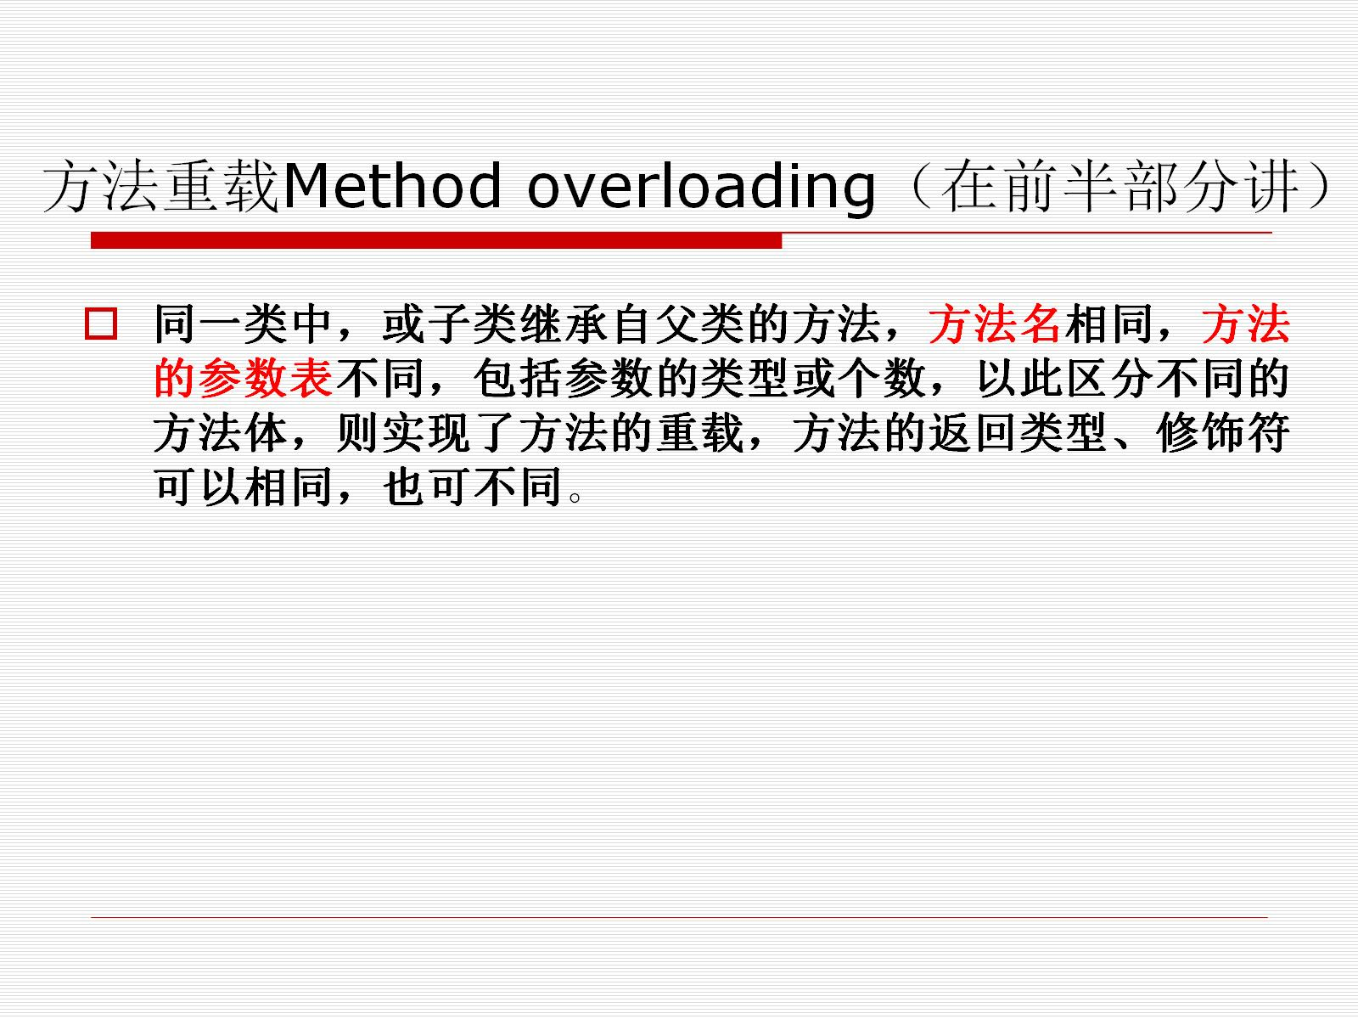
方法重载Method overloading（在前半部分讲）

Slide 38
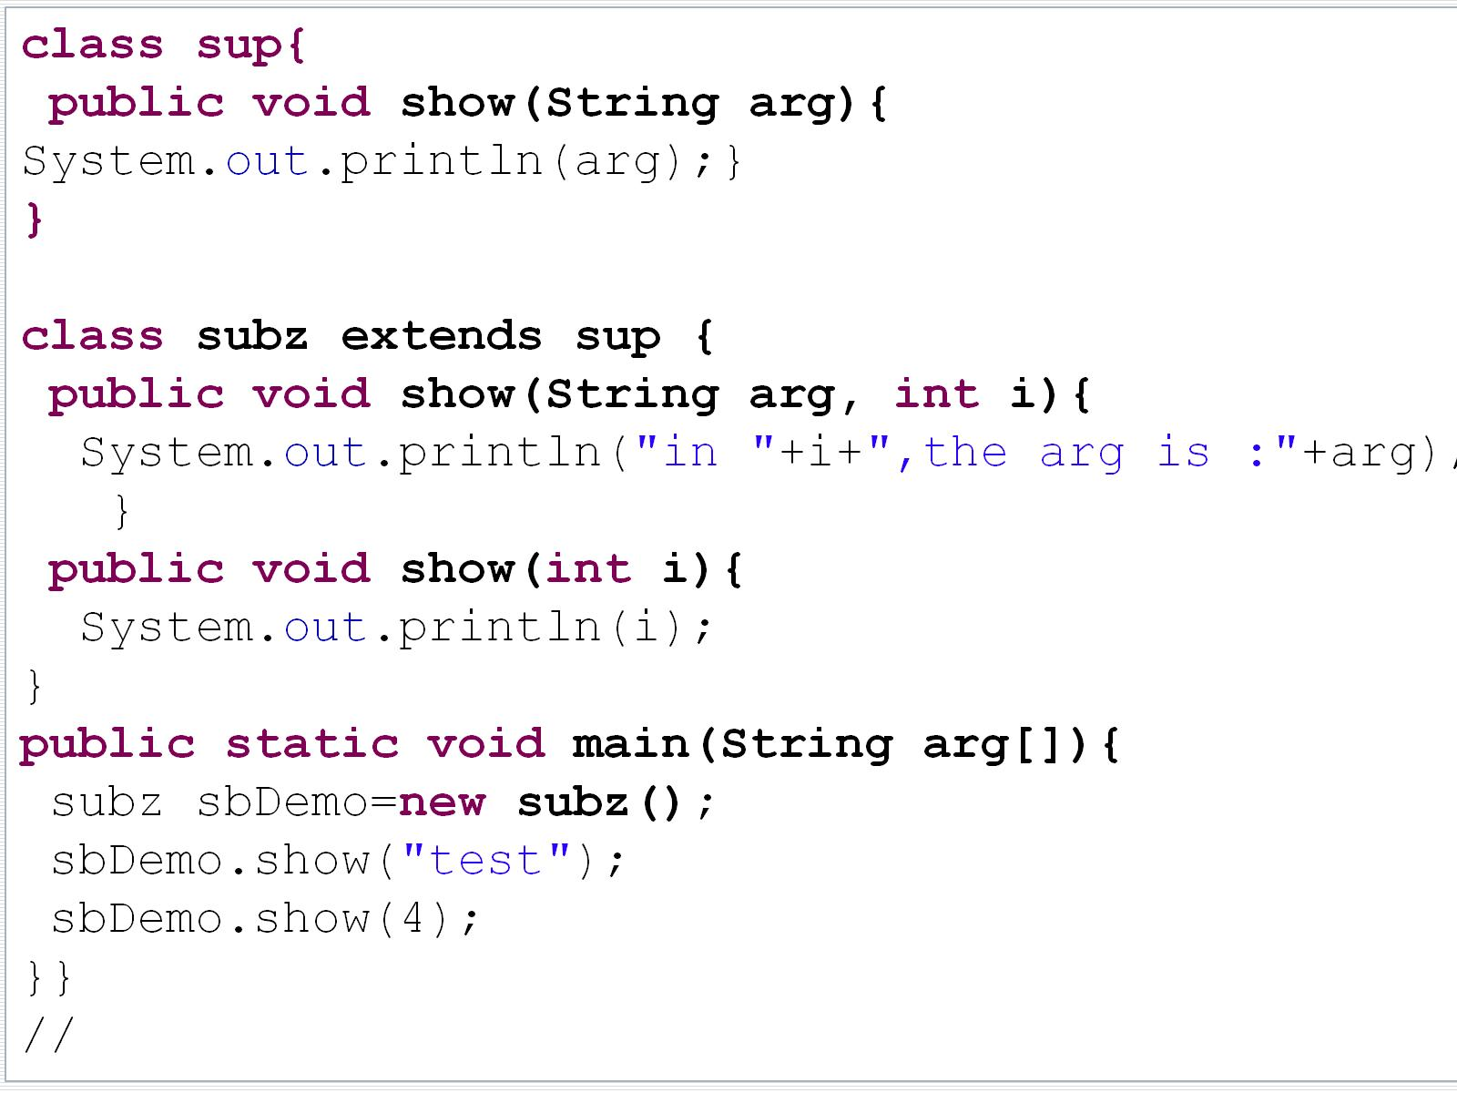

Slide 39
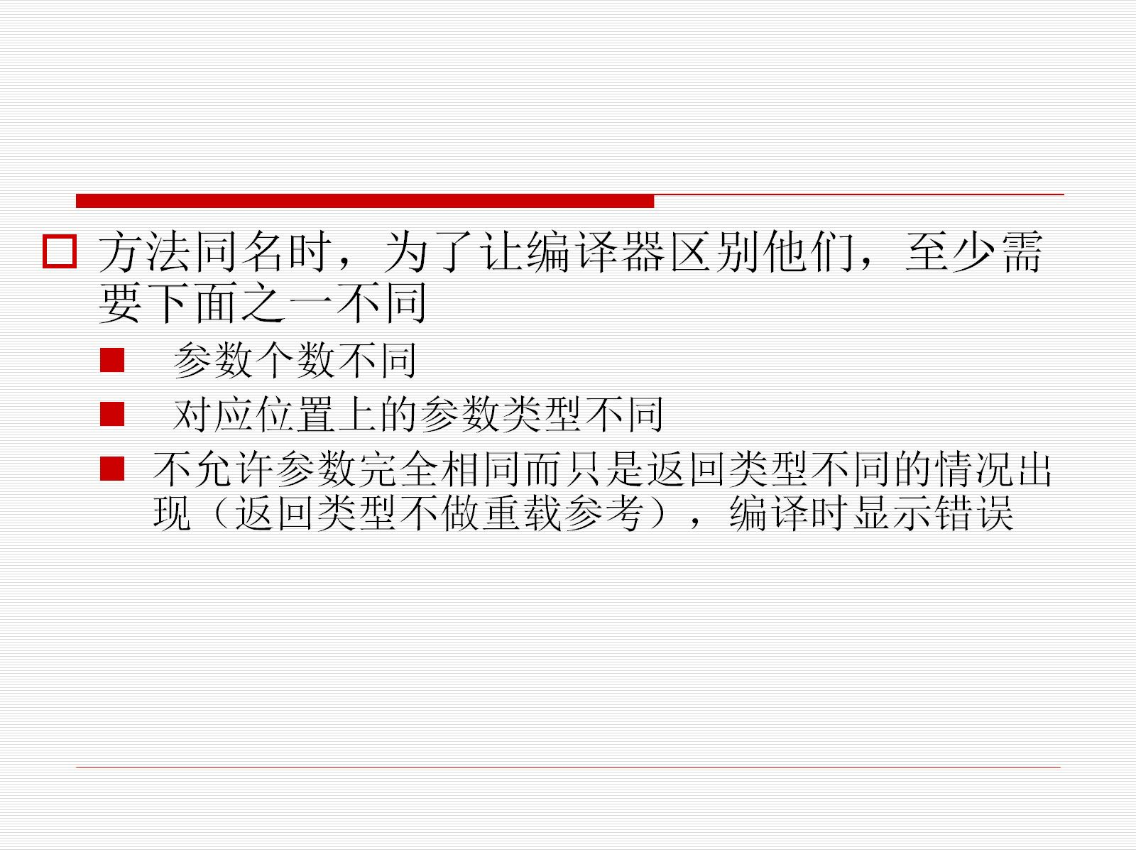

Slide 40
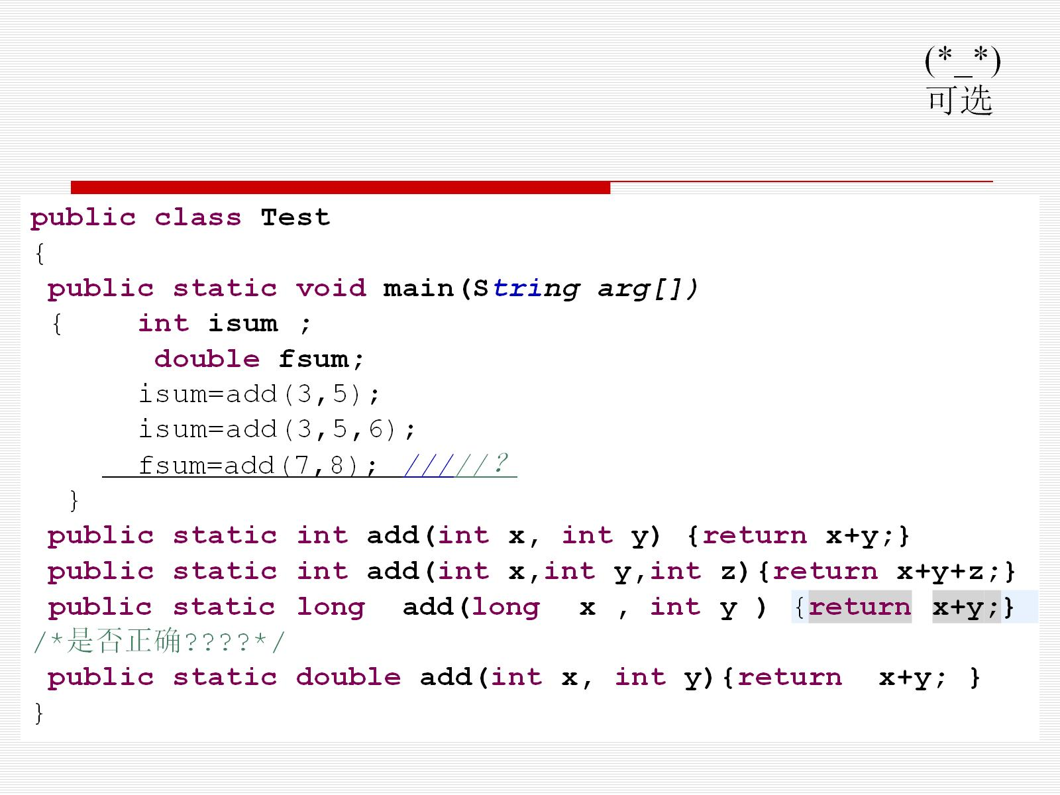

Slide 41
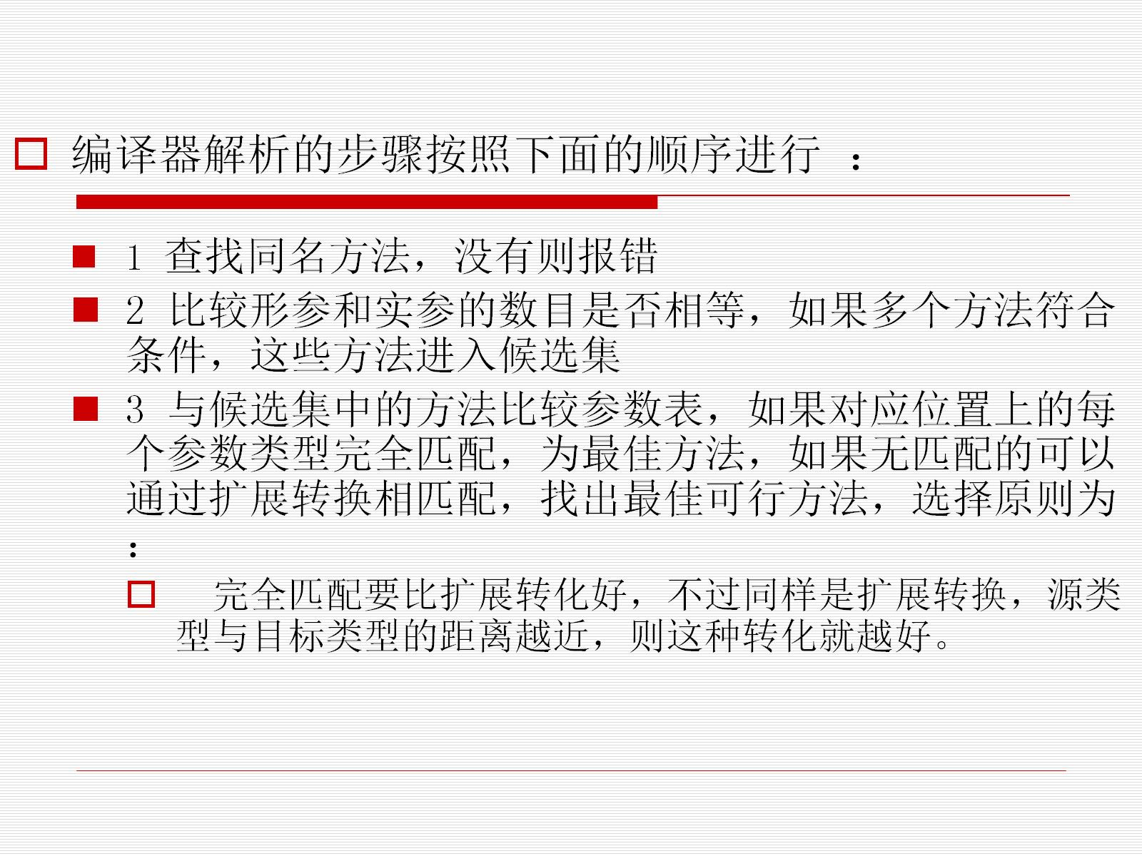

Slide 42
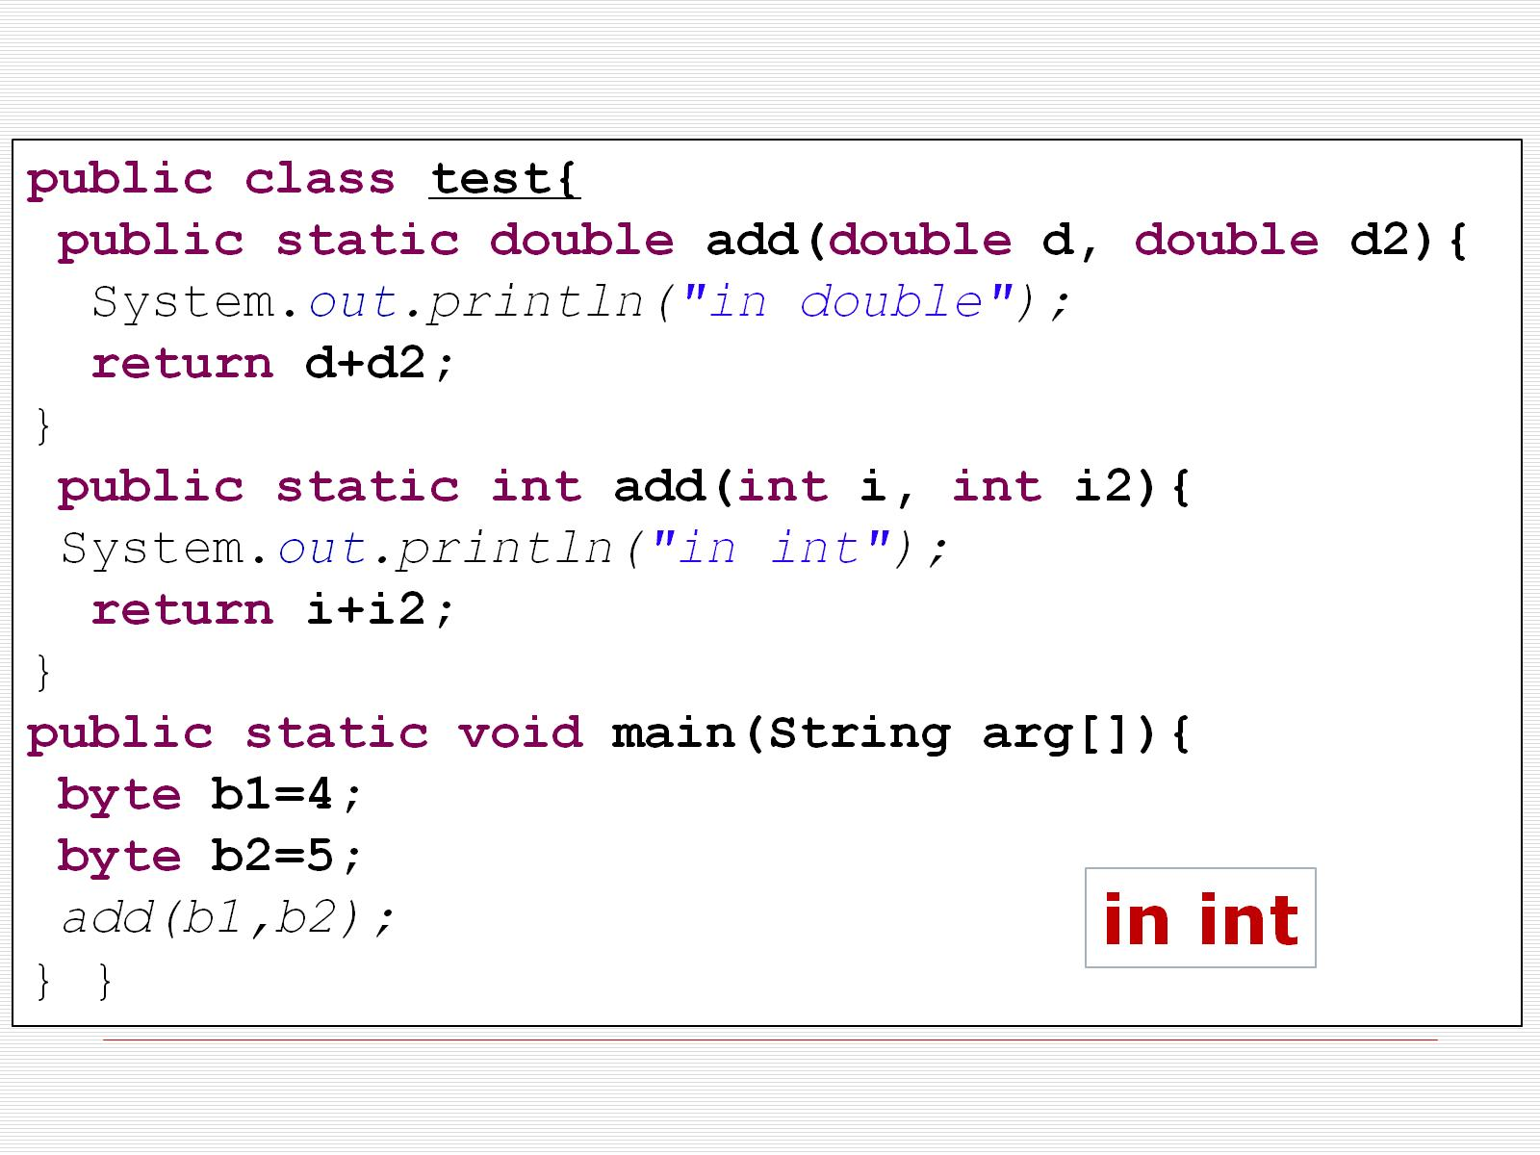

Slide 43
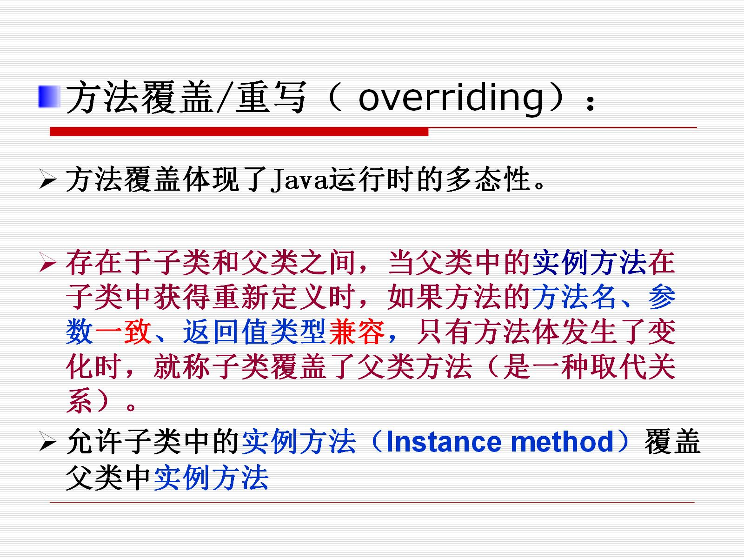

Slide 44
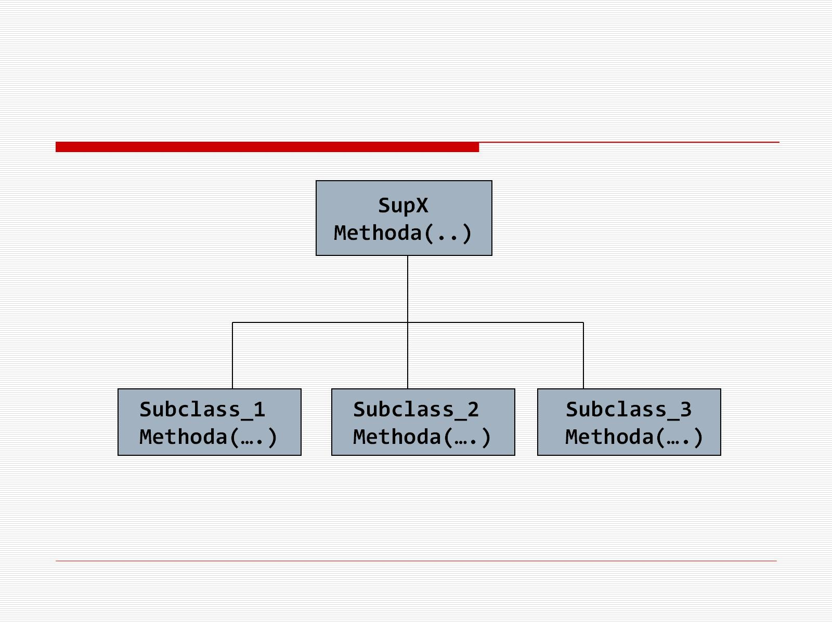

Slide 45
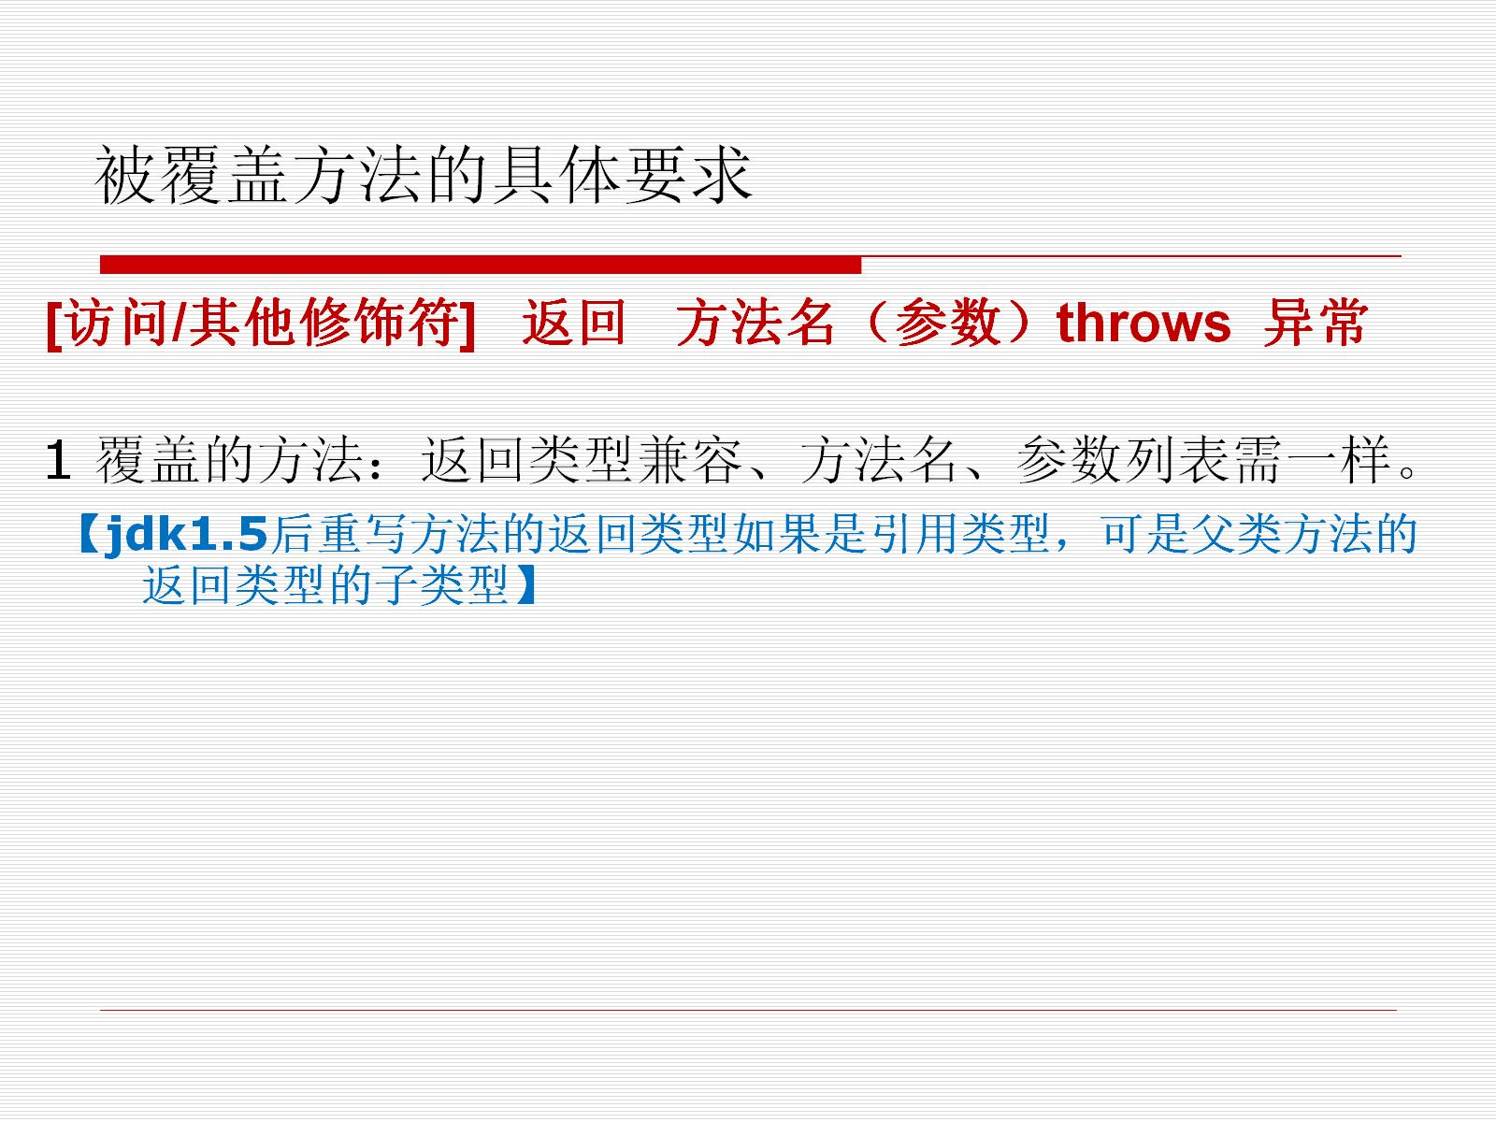
被覆盖方法的具体要求

Slide 46

运行时多态机制------动态绑定（重点）

Slide 47
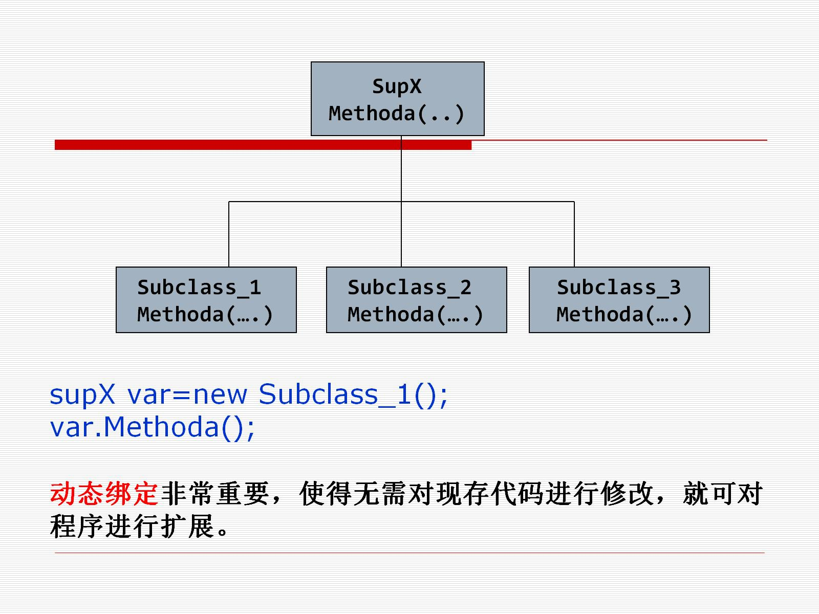

Slide 48
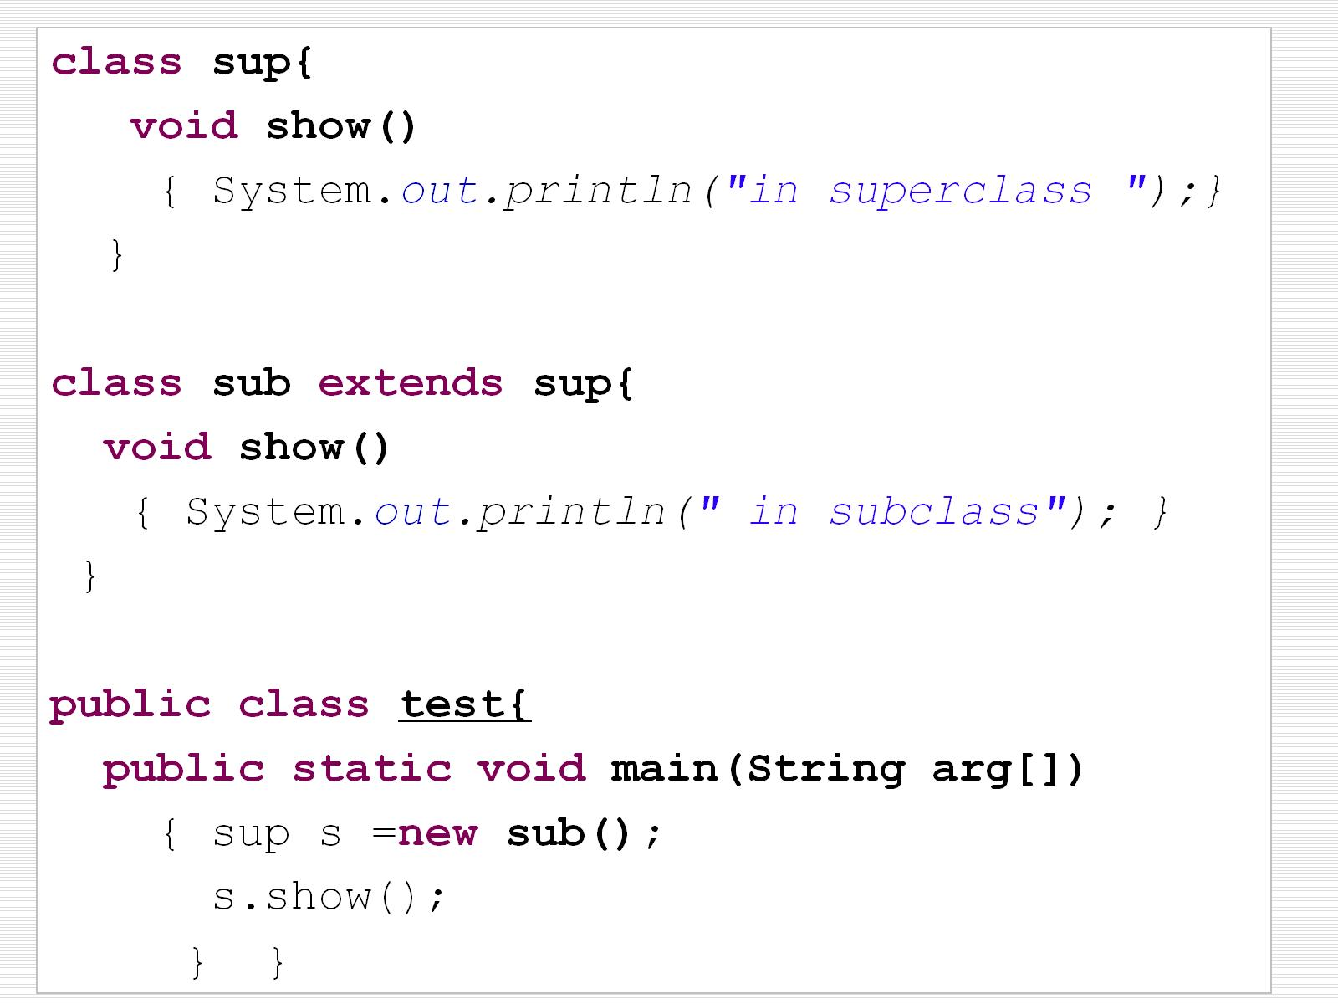

Slide 49
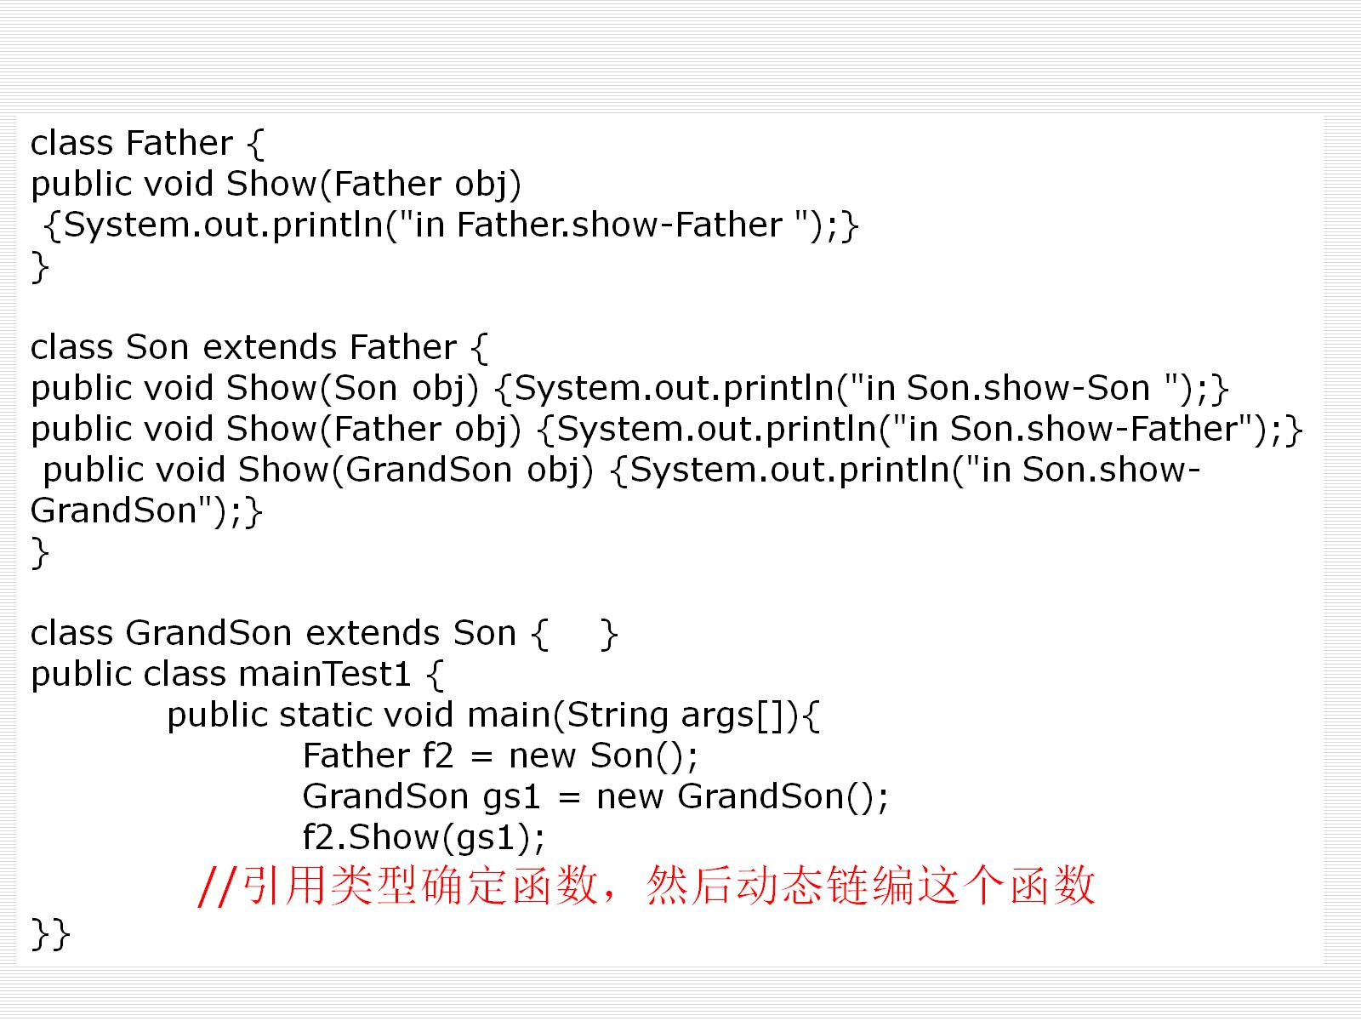

Slide 50
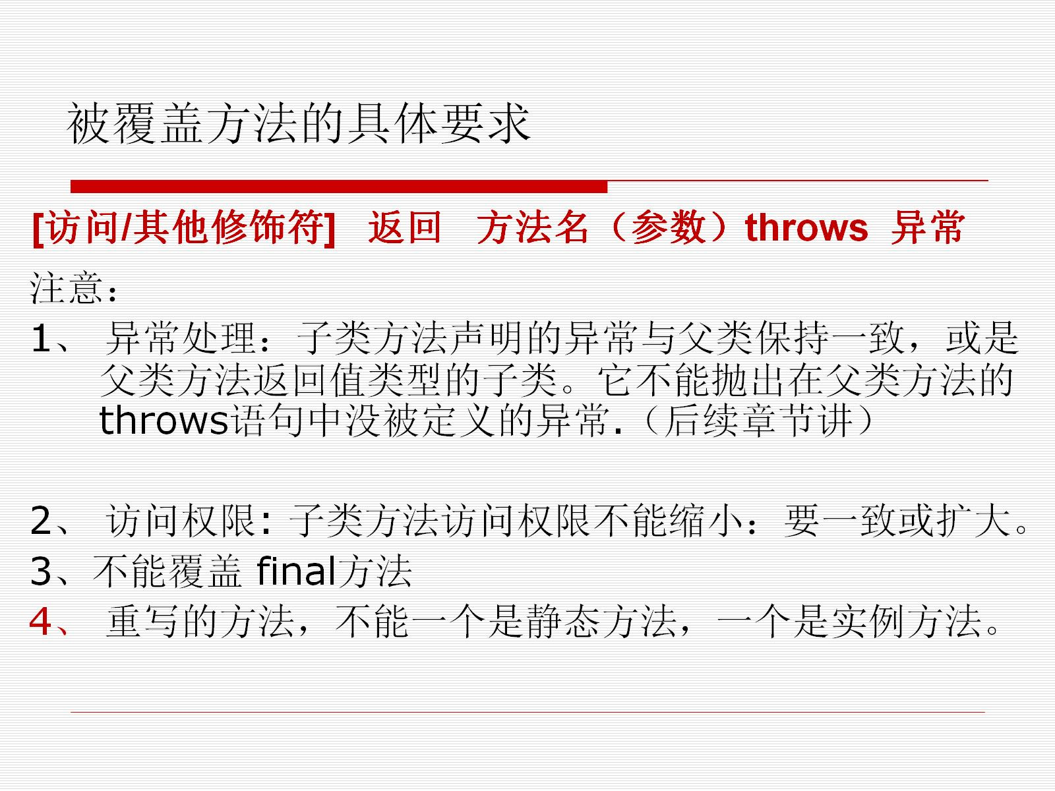
被覆盖方法的具体要求

Slide 51
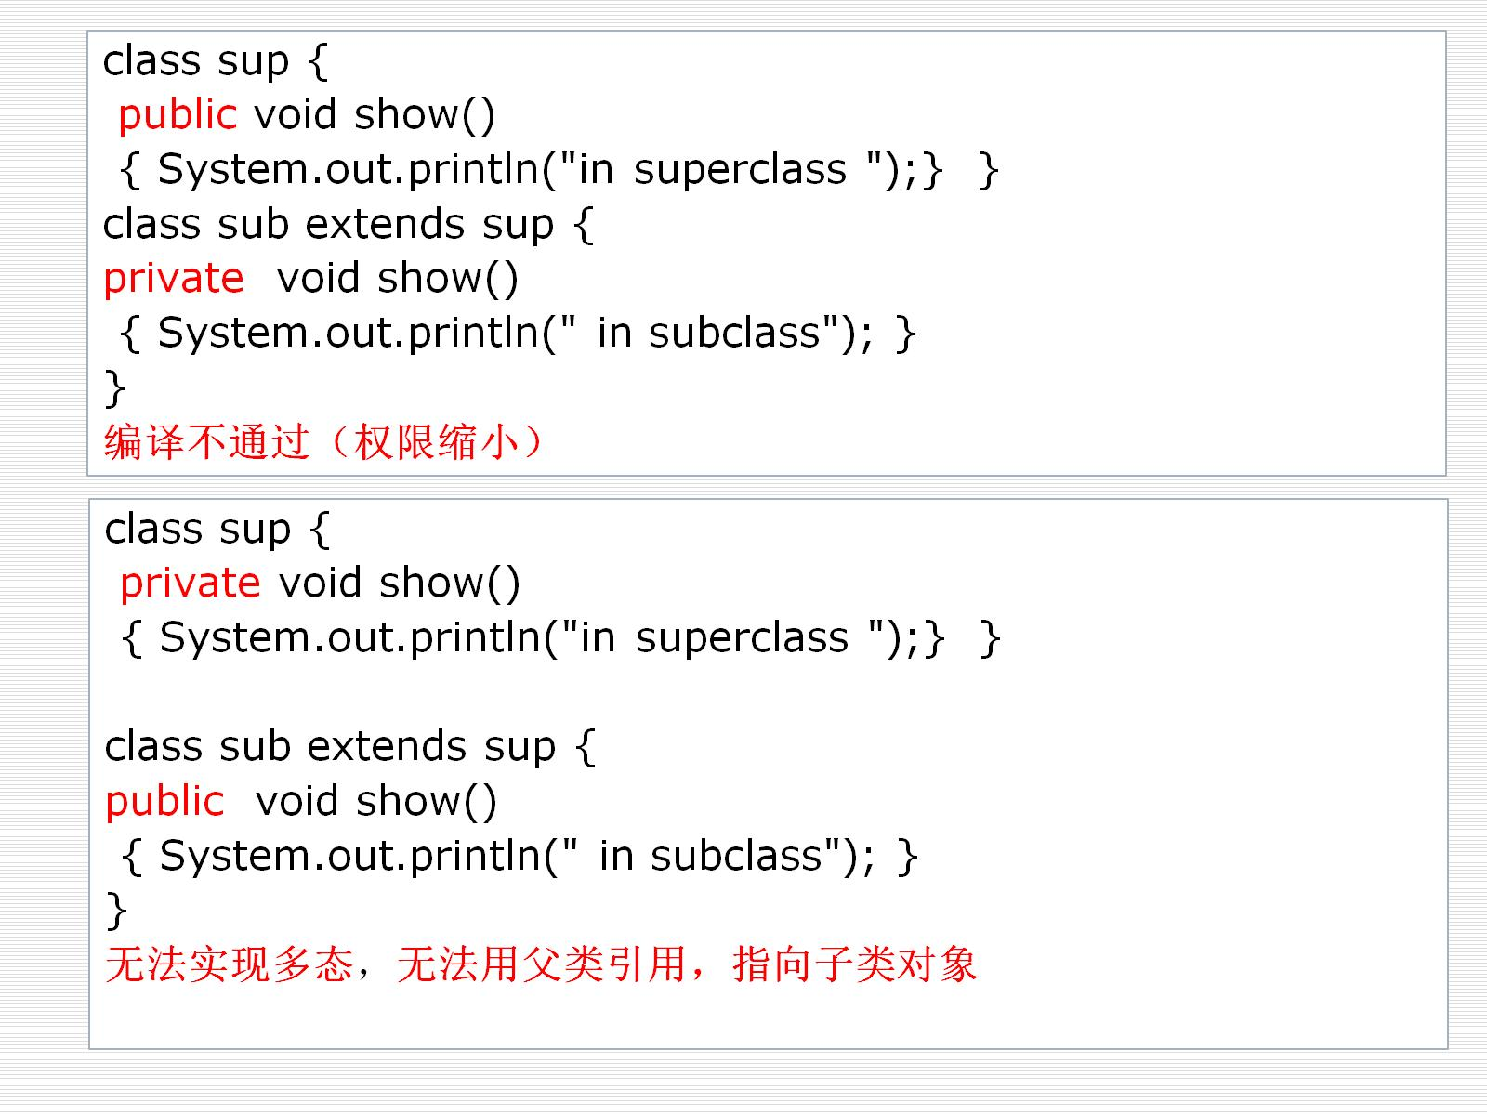

Slide 52
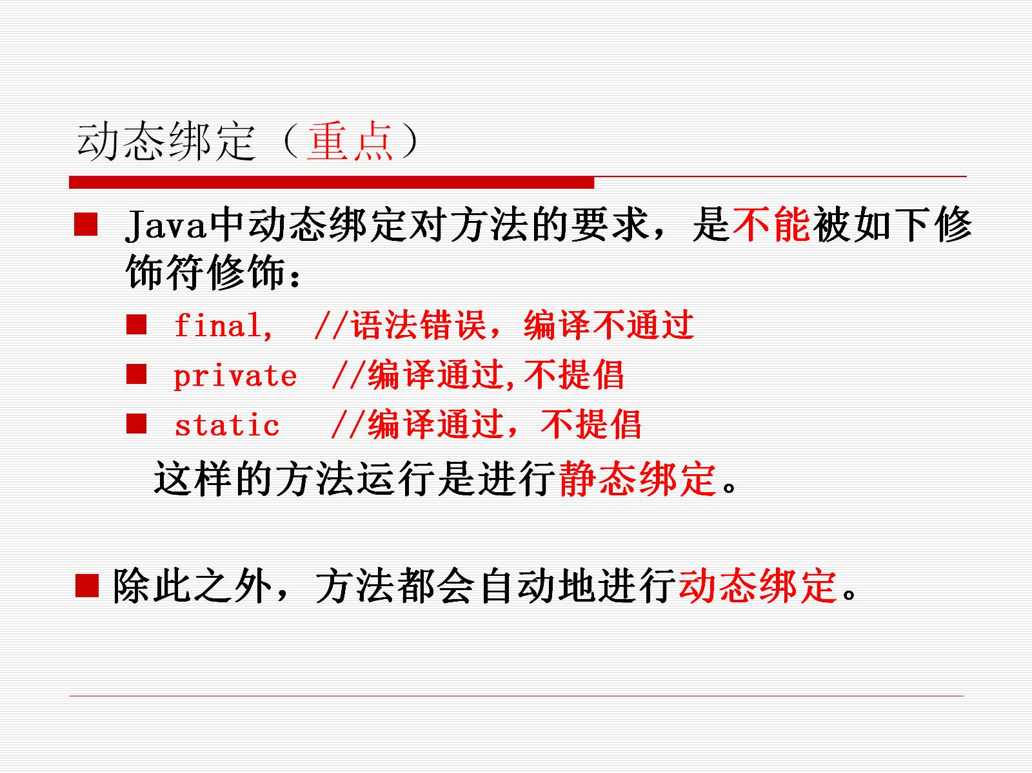

Slide 53
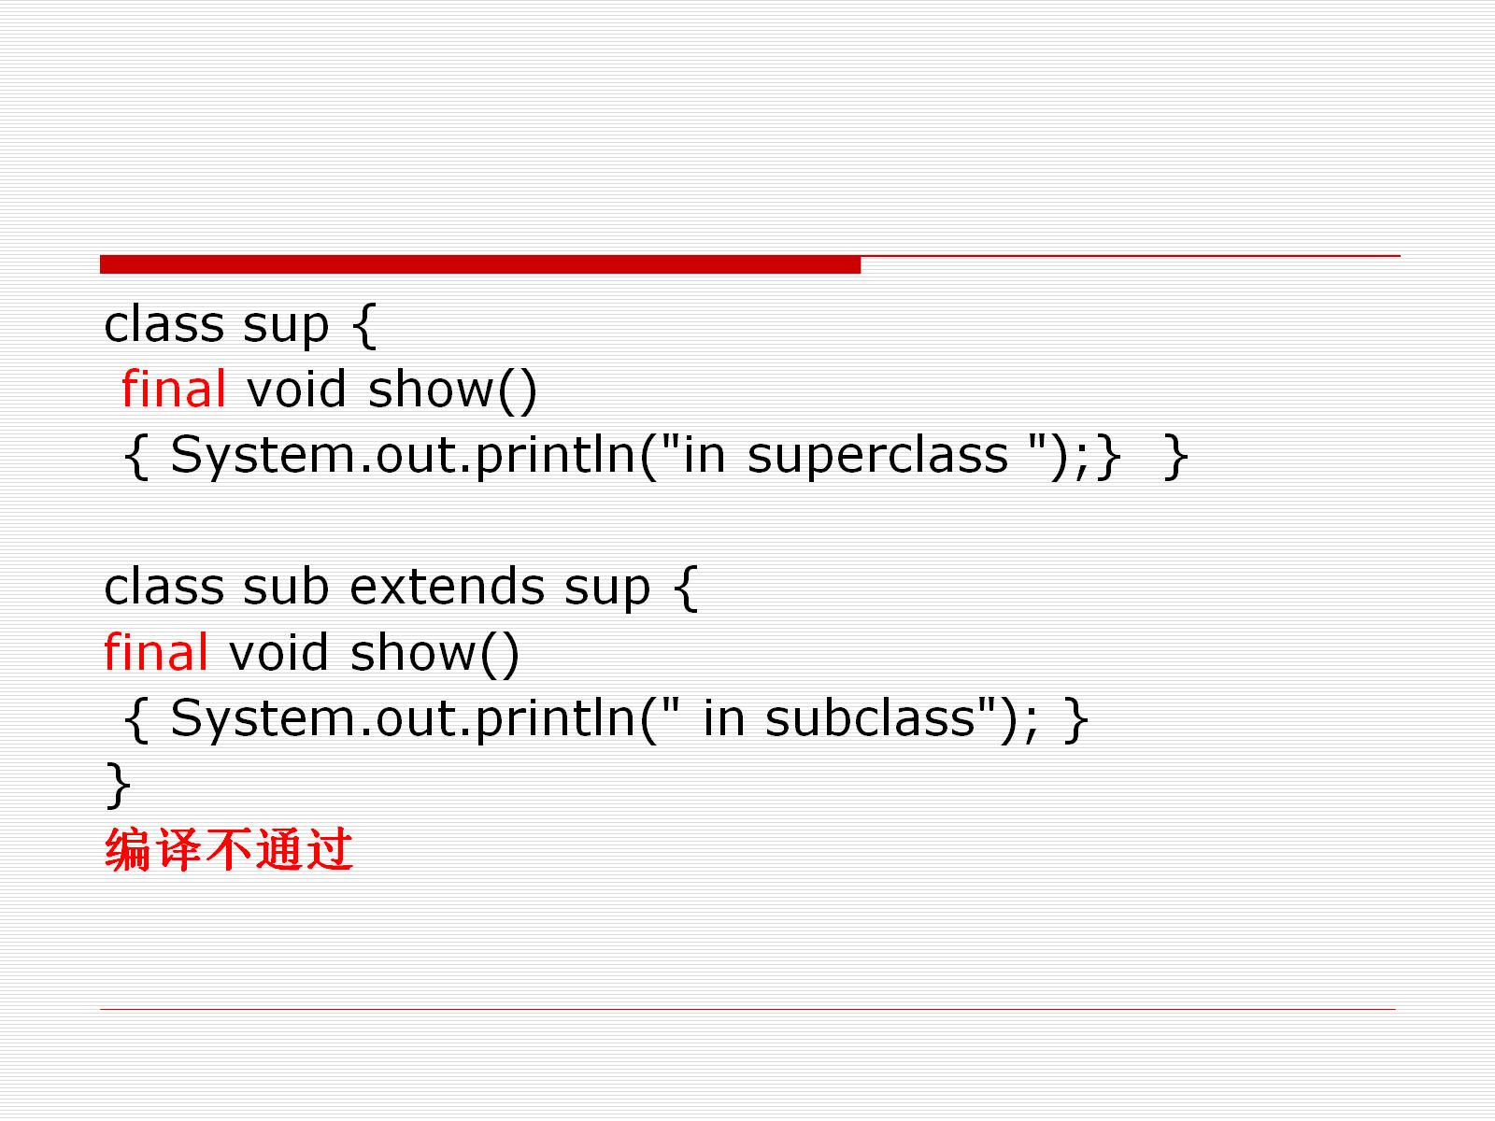

Slide 54

如果都是static方法（静态绑定）

Slide 55


Slide 56


Slide 57

4.3 继承---- 继承结构下的几个问题

Slide 58

继承结构下的几个问题

Slide 59

继承结构下的几个问题

Slide 60

4.3.5 继承--- 数据隐藏(变量)

Slide 61


Slide 62


Slide 63

继承结构下的几个问题

Slide 64

4.3.6 继承 ------super

Slide 65

对象初始化的顺序

Slide 66


Slide 67


Slide 68


Slide 69


Slide 70


Slide 71

继承结构下的几个问题

Slide 72

4.3.8 继承 ----类的继承原则

Slide 73

4.3.8 继承 ----类的其他关系(了解)

Slide 74

4.3.8 继承 ----类的其他关系(了解)

Slide 75

4.3.8 继承 ----类的其他关系(了解)

Slide 76

4.3.8 继承 ----类的其他关系(了解)

Slide 77


Slide 78

4.3.8 继承 ----类的其他关系(了解)

Slide 79

四章第二部分： 类之间关系及设计

Slide 80

4.4工厂模式----可兼容的类型和多态

Slide 81


Slide 82


Slide 83


Slide 84


Slide 85

4.4 抽象类和接口

Slide 86

四章第二部分： 类之间关系及设计

Slide 87


Slide 88

abstract method

Slide 89

抽象类(abstract class)

Slide 90

4.5 接口 和 抽象类

Slide 91


Slide 92


Slide 93

4.5 接口和抽象类

Slide 94


Slide 95

4.5 接口和抽象类

Slide 96


Slide 97


Slide 98


Slide 99

public class Hero implements CanFight,CanSwim { public void fight() {System.out.println("hero can fight");} public void swim() {System.out.println("hero can swim");} }

Slide 100


Slide 101


Slide 102

4.5----interface vs abstract class

Slide 103


Slide 104


Slide 105


Slide 106

总结 (多态编程)

Slide 107

Appendix ：面向接口的编程

Slide 108

四章第二部分： 类之间关系及设计

Slide 109

4.6内部类和匿名类（略）

Slide 110

内部类和匿名内部类

Slide 111


Slide 112


Slide 113


Slide 114


Slide 115


Slide 116


Slide 117


Slide 118


Slide 119


Slide 120


Slide 121


Slide 122


Slide 123


Slide 124


Slide 125


Slide 126


Slide 127


Slide 128


Slide 129


Slide 130


Slide 131


